Slide 1
Assemblée générale 24 septembre 2021
Cercle d’Histoire(s) de Wangen

Slide 2
Bienvenue à toutes et à tous et merci d’être venus

Slide 3
Cette Assemblée Générale sera réservée aux seuls membres et se fera dans le respect des mesures sanitaires en vigueur à la date donnée. Elle consistera en une partie statutaire essentiellement.
Ordre du jour :
1. Mot de bienvenue de la présidente.
2. Approbation du PV de l’AG du 14 mars 2019.
3. Rapport d’activité 2019 – 2020 -2021
4. Rapport financier – Rapport des réviseurs aux comptes – renouvellement des réviseurs – cotisations (2020 et 2021)
5. Renouvellement des membres du bureau.
6. Projets futurs.
7. Intervention de Monsieur le Maire.

Slide 4
Compte-rendu de l’Assemblée Générale du 14 mars 2019
L’Assemblée Générale 2019 s’est tenue à 20 h dans la petite salle des fêtes en présence de Yves Jung, maire, et d’une vingtaine de membres et d’invités.
Présents :
Christine Jung, présidente – Jean-Luc Lutz, vice-président – Christophe Mathis, trésorier – Félicie Uhlrich, secrétaire – Herbert Schwartz, Anne-Marie Spitzer, Laurence Kelhetter, Gérard Zaegel, membres du bureau.
Lorène Marchal, Emile Finck, Madeleine Battles, Christian Boudot, Marie-Louise Ostermann, Christiane et Richard Gangloff, Paul Uhlrich membres du CH – Robert Pascal, Joseph Mann et leur « chauffeur » Bernard, Jean-Marie Rennié, Charles Geiss, Hervé Huntzinger, François Blanchard, Leone Dubois, Tatiana Sulecki-Schwartz.
Absents excusés :
Madeline, Josselin et Violette Jung – Catherine Schott – Sabine Jacobi – Caroline Philippe.

Slide 5
Ordre du jour :
1. Mot de bienvenue de la présidente.
2. Approbation du PV de l’AG 2018.
3. Rapport d’activité 2018.
4. Rapport financier – Rapport des réviseurs aux comptes – Renouvellement des réviseurs – Cotisations.
5. Renouvellement des membres du bureau.
6. Projets en cours ou à venir.
7. Intervention de Monsieur le Maire.
8. Divers.
1. Mot de bienvenue de la présidente.
Christine Jung salue les personnes venues de près ou de plus loin et les remercie chaleureusement pour leur présence. Elle précise que cette soirée va se dérouler en 3 temps : la partie statutaire aura lieu d’abord, puis Jean-Luc Lutz fera une présentation et une exposition de moules à gâteaux anciens d’Alsace et en 3e partie, un moment convivial avec le verre de l’amitié.
2. Approbation du PV de l’AG 2018.
Félicie Uhlrich présente le PV qui est approuvé à l’unanimité. Elle informe qu’en 2020 le PV pourrait être adressé par courrier ou courriel à chaque membre en

Slide 6
même temps que l’invitation à l’AG, ce qui permettra à chacun d’en prendre connaissance avant la réunion.
3. Rapport d’activité 2018
Grâce à la projection des photos des différentes manifestations qui ont eu lieu en 2019 (site : histoire-wangen.alsace), nous revivons :
- la conférence de Mme M.Thérèse Fischer du 10 mars
- l’accueil des différents groupes qui ont demandé des visites du village (27 mars – 23 juin – 30 sept – 5 oct – 11 oct – 7nov)
- les visites en alsacien (E Friehjohr fer unsri Sproch) les 13 et 20 mai
- les visites accompagnées de l’été les 11, 18, 25 juillet, 1, 8, 22 août
- la journée Tapas et Remparts le 20 mai (initiée par Alsace Destination Tourisme, avec la participation de la commune et d’autres bénévoles)
- la journée du patrimoine le 15 sept. dont le thème était « l’art du partage », en association avec la commune et les écoles d’où l’organisation d’un jeu de piste pour les enfants afin de les faire trouver des lieux remarquables du village.

Slide 7
- la promenade de la St Martin, le 11 nov.
- la visite du manoir de Wilwisheim le 26 janv.
M. Robert Pascal, Joseph Mann et Bernard représentent ce soir l’association des Amis du château de Wilwisheim. M. Robert Pascal nous expose les problématiques liées à la restauration de ce château, les difficultés observées pour le suivi du chantier de restauration. Il nous confirme que les groupes d’au moins 15 personnes peuvent être accueillis au manoir pour une visite et un repas préparé par les membres de l’association et pris dans la belle salle à manger du château.
- le Carnaval du 5 mars avec les écoliers de maternelle et primaire, avec la commune, les enseignants et les parents d’élèves.
4. Rapport financier.
Christophe Mathis expose les comptes :
- En caisse au 31.12.18 : 8,12 €
Au 1.01.18 il y a 9,85 €. Il y a eu 348 € de recettes (adhésions et visites) et 349,73 € de dépenses.
- Sur le compte bancaire au 31.12.18 : 2130,11€
Au 1.01.18 il y a 3310,27 €. Les dépenses se sont élevées à 2583,16 € et les recettes à 1403 €.
- Sur le compte épargne Tonic au 31.12.18 il y a 8104,92 €.

Slide 8
Au 1.01.18 il y avait 7081,52 €.Avec le versement de la subvention accordée par M. Furst et les intérêts bancaires on totalise 8104,92 €. Cette somme est destinée à la mise en place de la signalétique patrimoniale. Des demandes de subvention ont été faites régulièrement et seront renouvelées.
Les réviseurs aux comptes, Lorène Marchal et Paul Uhlrich ont vérifié les comptes et donnent quitus au trésorier. Ils permettent aux membres du CH d’approuver ces comptes et de féliciter Christophe Mathis pour son travail.
Après divers échanges et accord, le montant de la cotisation est fixé à 12 €.
Paul Uhlrich sera encore réviseur en 2020, Lorène Marchal doit être remplacée. Emile Finck se propose et est accepté à l’unanimité. Ces 3 membres sont vivement remerciés pour leur aide.
5. Renouvellement des membres du bureau.
Le mandat de Christophe Mathis arrive à échéance. Christophe se représente, il est réélu à l’unanimité pour 3 ans.
Lorène Marchal est candidate pour entrer au bureau. L’assemblée est unanime pour l’y accepter. Nous remercions Lorène et Christophe pour leur participation.

Slide 9
6. Projets en cours ou à venir.
- Visites en alsacien les 30 avril et 5 mai.
- Visites de l’été sur 8 mercredis à 17 h. Laurent Ostermann, habitant du village propose d’inclure dans le parcours la visite de la forge de son grand-père. Nous prendrons contact avec lui pour qu’il nous donne des renseignements complémentaires.
- Fête des Tapas le 13 juillet en collaboration avec la municipalité.
- JEP les 21 et 22 sept, thème « art et divertissement »
- Promenade de la St Martin le 11 nov.
- Réalisation d’un dépliant touristique sur Wangen avec l’aide technique et financière de l’Office de Tourisme du Vignoble. La mise en page est pratiquement faite, les traductions en allemand et en anglais aussi.
- Une manifestation de « croisement des chemins » devrait voir le jour en collaboration avec la société d’histoire de Westhoffen. Une balade entre les 2 villages à travers la colline et le vignoble et peut-être une visite pourraient être proposées.
- Un partenariat avec le manoir de Wilwisheim sera développé.
- Une nouvelle demande de subvention sera faite.

Slide 10
7. Intervention de Monsieur le Maire.
Yves Jung remercie le Cercle d’histoire(s) pour son action et assure le CH du soutien de la commune. Il remercie également les 3 membres de l’association des Amis du château de Wilwisheim d’être venus ce soir.
Il encourage le CH à poursuivre son travail avec les enfants des écoles, à continuer la collaboration avec les autres associations du village et aussi avec celles des villages voisins.
Il nous informe de l’avancée des travaux sur la signalétique des routes et celle des rues du village. Il explique que l’Architecte des Bâtiments de France a fait un diagnostic complet du Niedertor, que la toiture doit être refaite. Il souligne que les financements publics deviennent rares et difficiles (par ex pour le mur d’enceinte), qu’il faudra privilégier les financements privés.
8. Divers.
Herbert Schwartz nous montre un vieux livre, sorte de journal écrit par M.Jean-Georges Strohl (1742 – 1840) et probablement par sa fille. Les auteurs parlent des sujets du quotidien, de la météo, des récoltes. Les textes sont en allemand gothique et ils ont été transcrits en 1989 en allemand moderne par M. Jean-Georges Unterreiner. Ce livre a été retrouvé récemment par la famille de M. Unterreiner. Il s’agira de traduire ces derniers textes en français et de discuter du devenir du vieux livre avec les services compétents des Archives Départementales.
Les personnes présentes ont regardé le livre avec beaucoup d’émotion !
La partie statutaire de l’AG est close à 21 h 10.

Slide 11
Rapport d’activité 2019-2020-2021

Slide 12
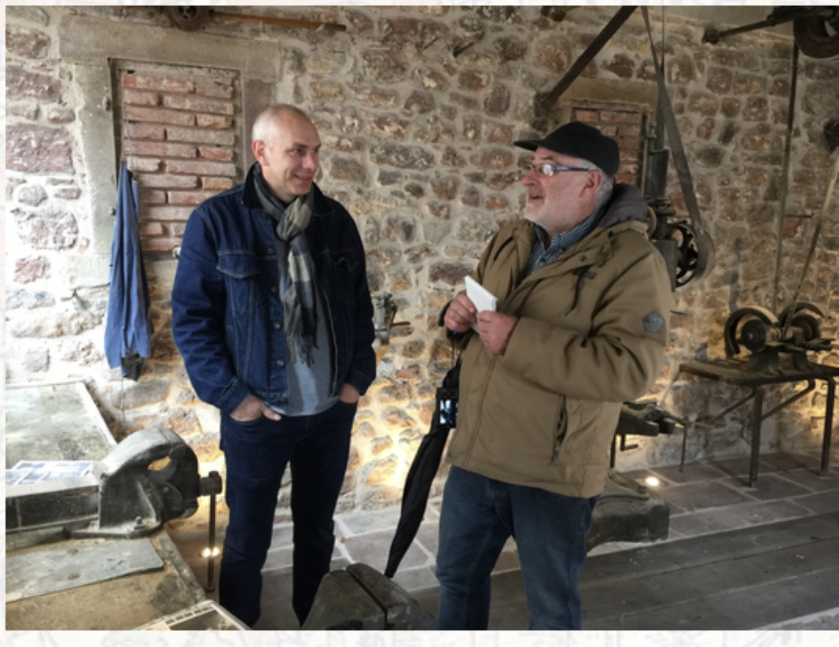
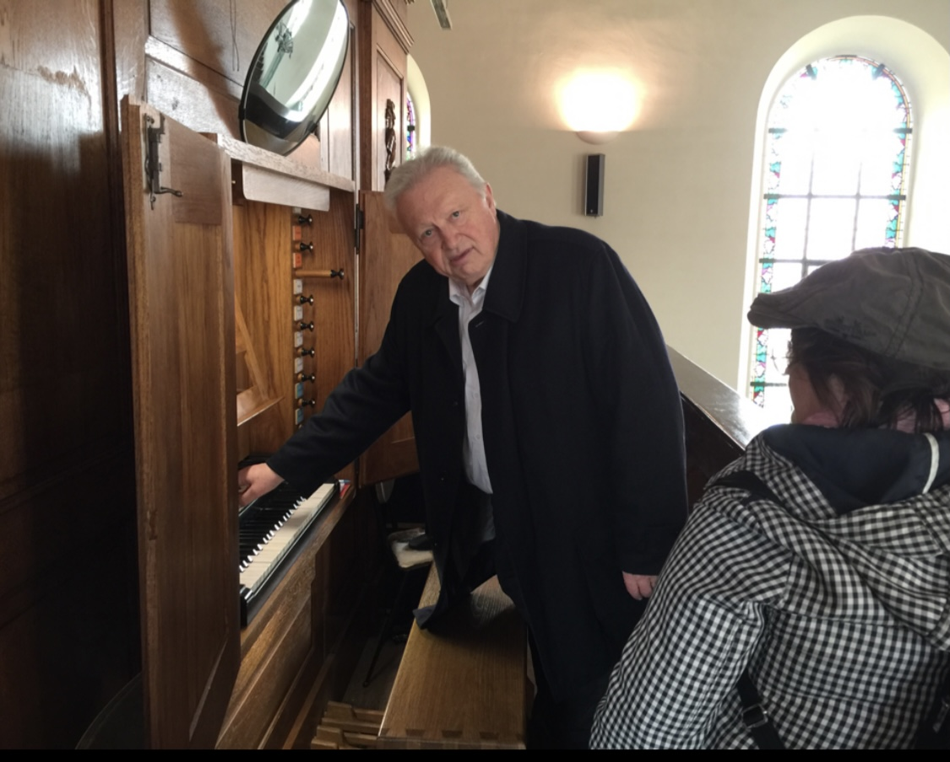
Visite du village en alsacien

Slide 13
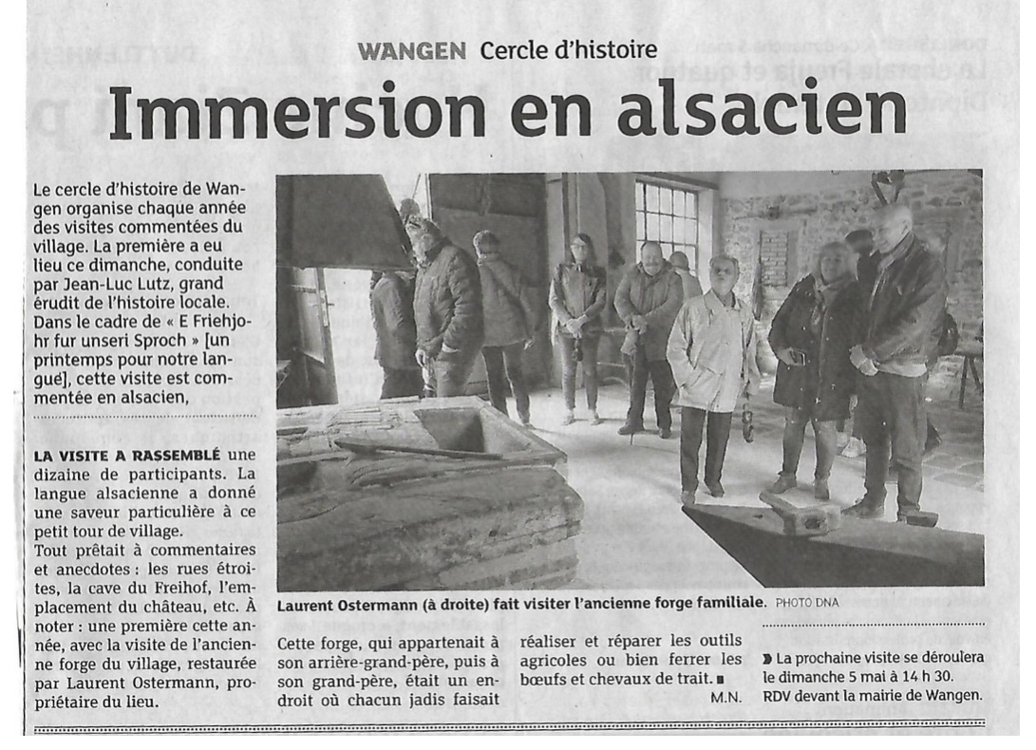

Slide 14
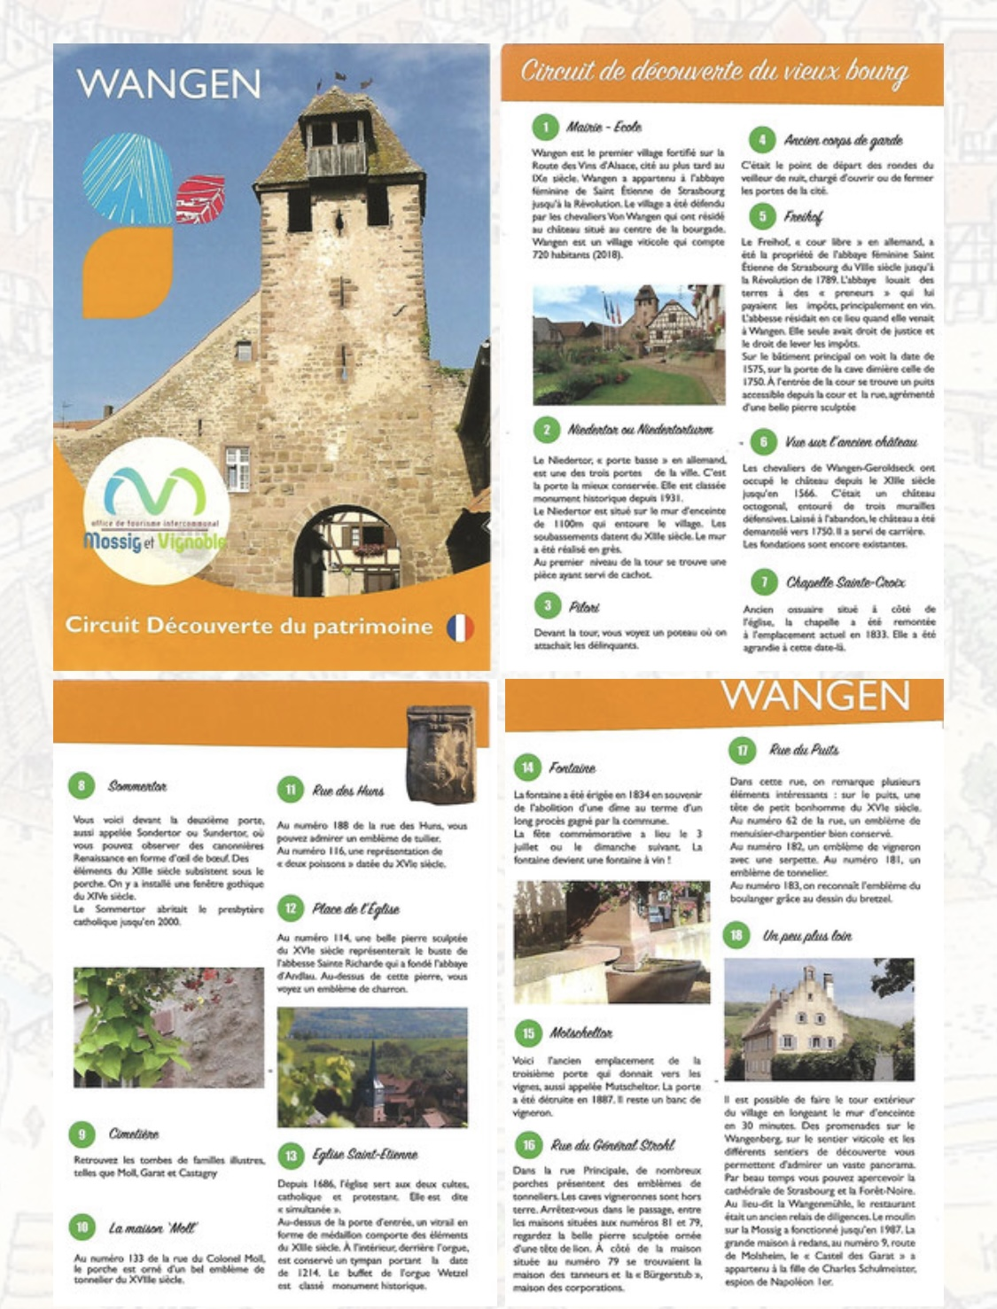
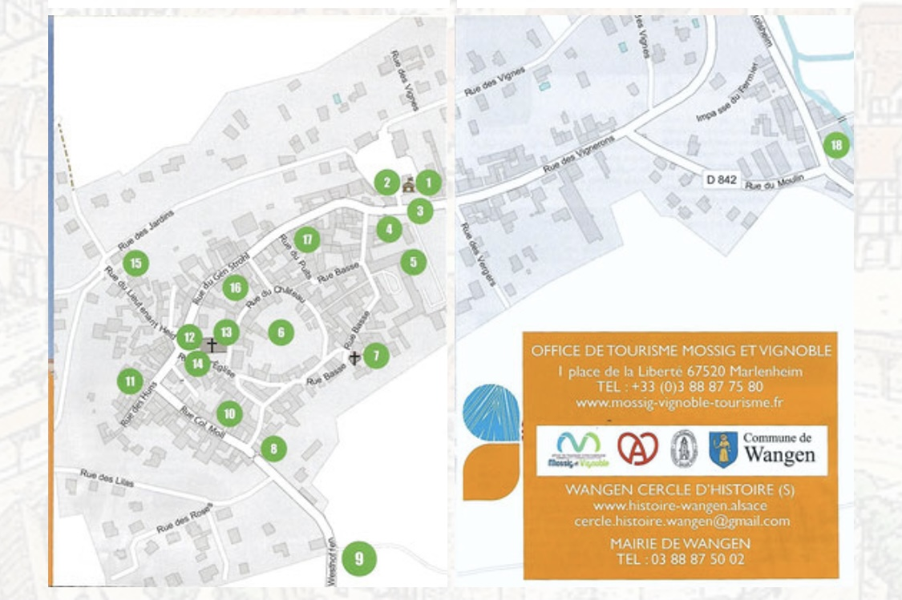
Dépliant sur un circuit découverte du patrimoine de Wangen

Slide 15
Texte pour le programme de la fête de la fontaine 2019

Slide 16
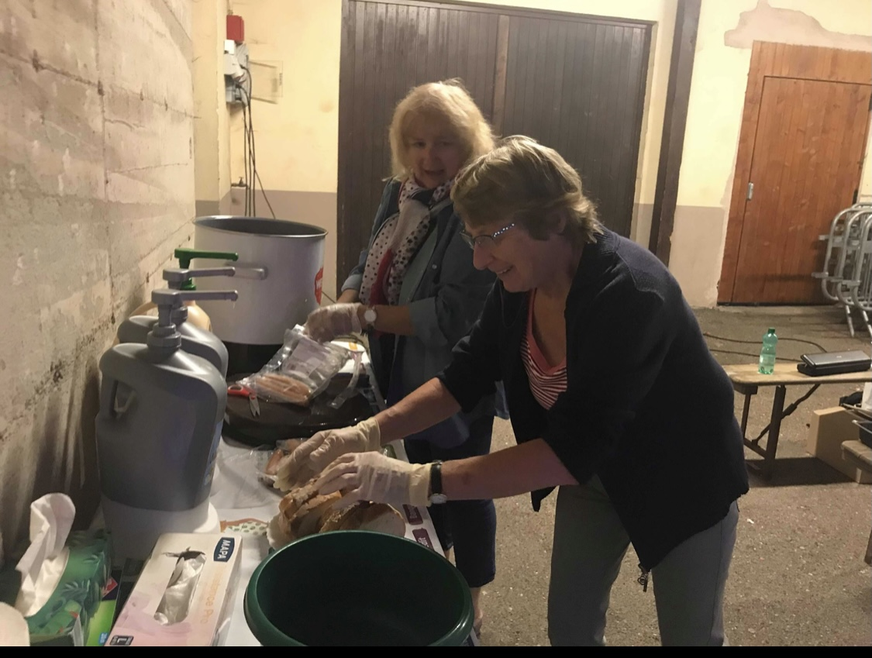
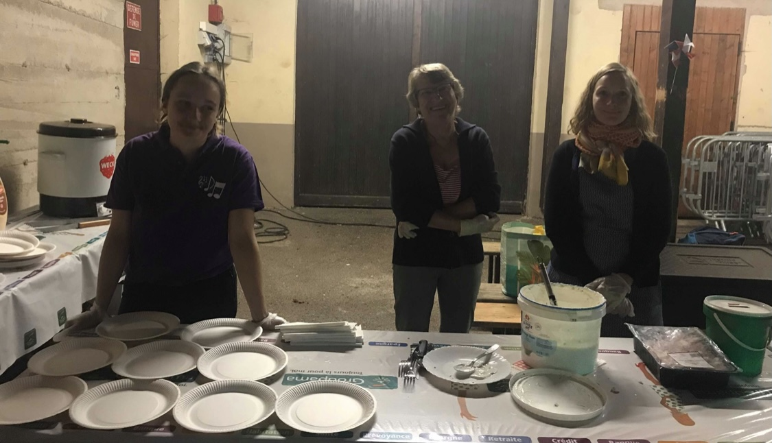
Fête nationale et Mets’diévales 30 à 40 personnes pour la visite

Slide 17
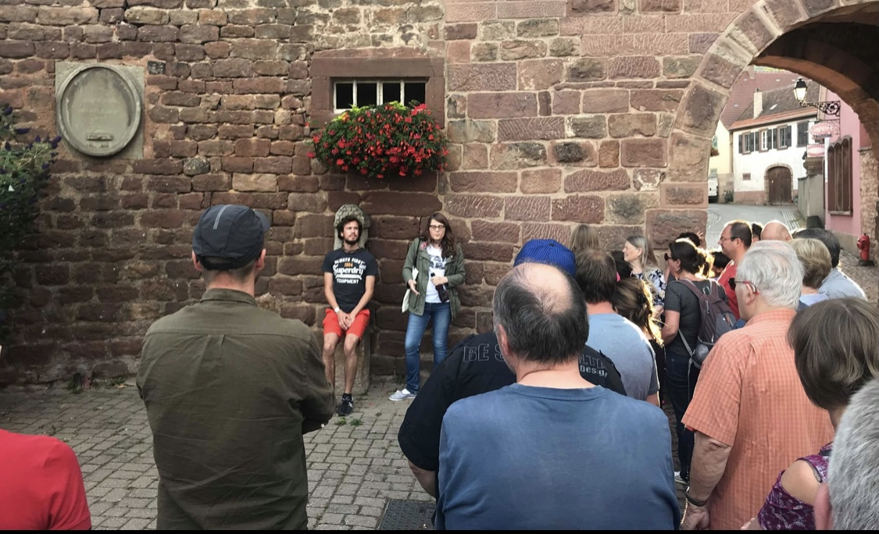
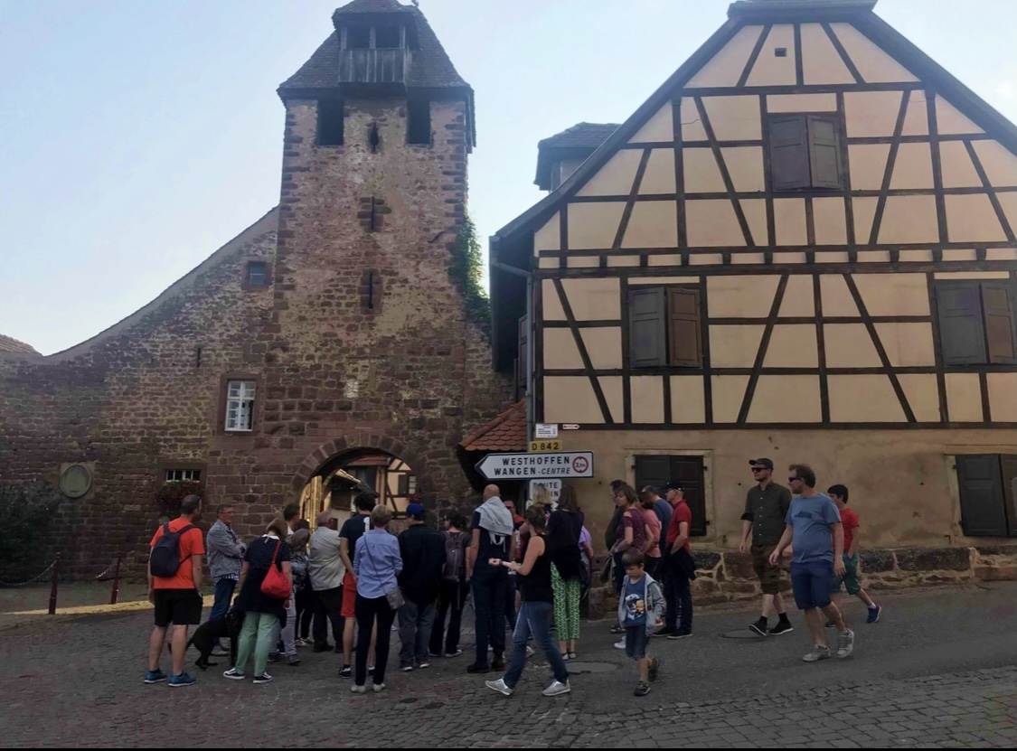
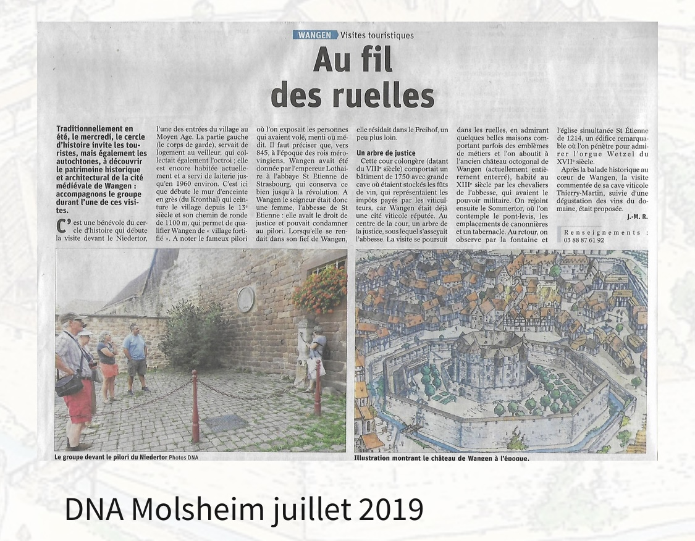
Visites du village été 2019 38 personnes

Slide 19
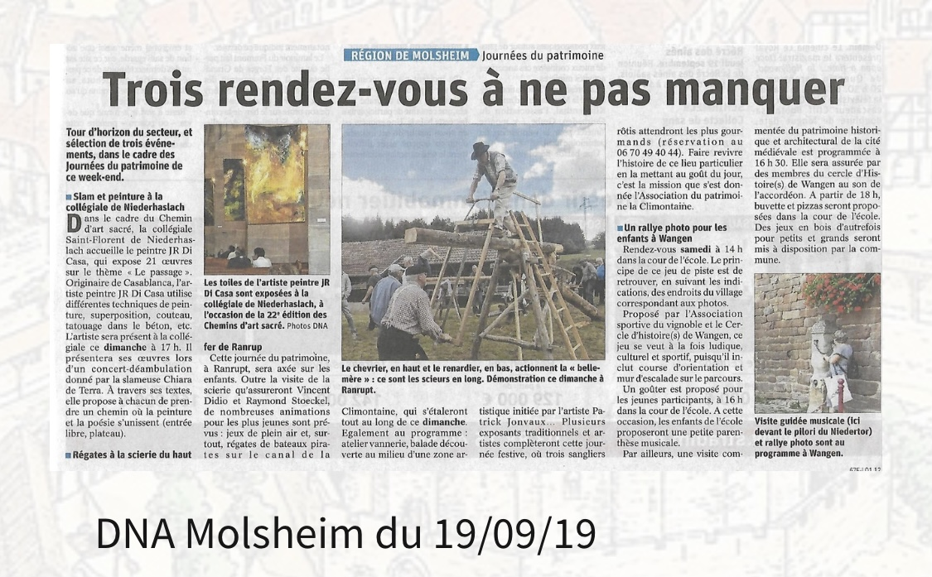
Journées européennes du patrimoine 2019 35 personnes et 45 enfants au rallye-photo Retrouver les emblèmes-mur d’escalade-jeux en bois

Slide 20
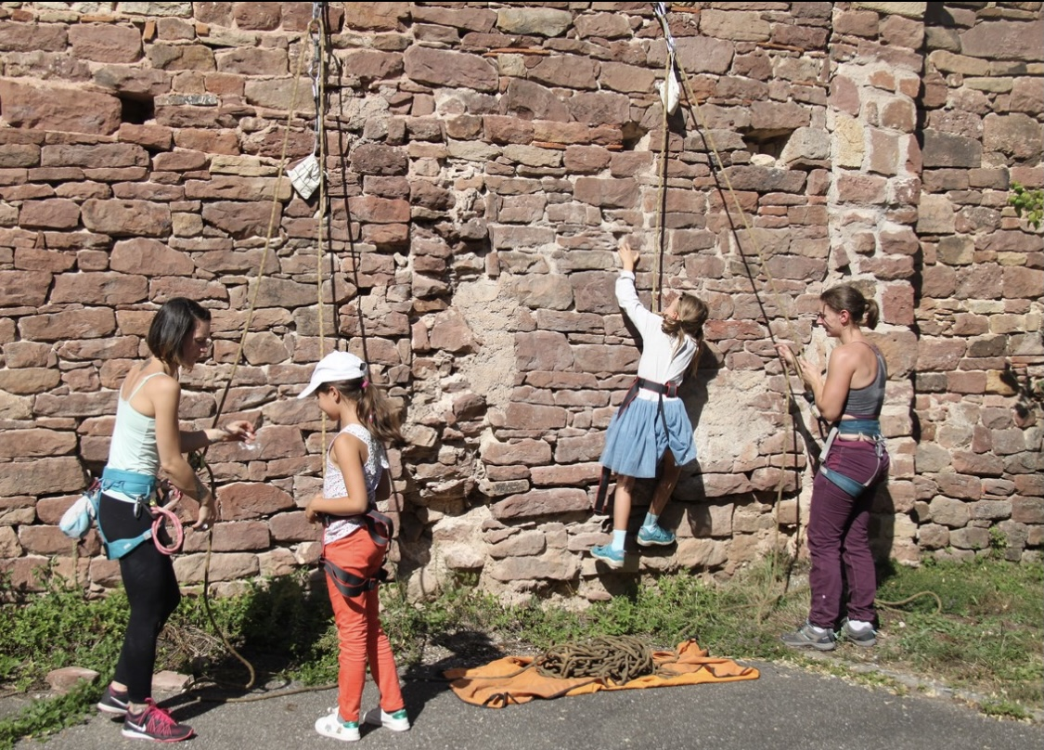
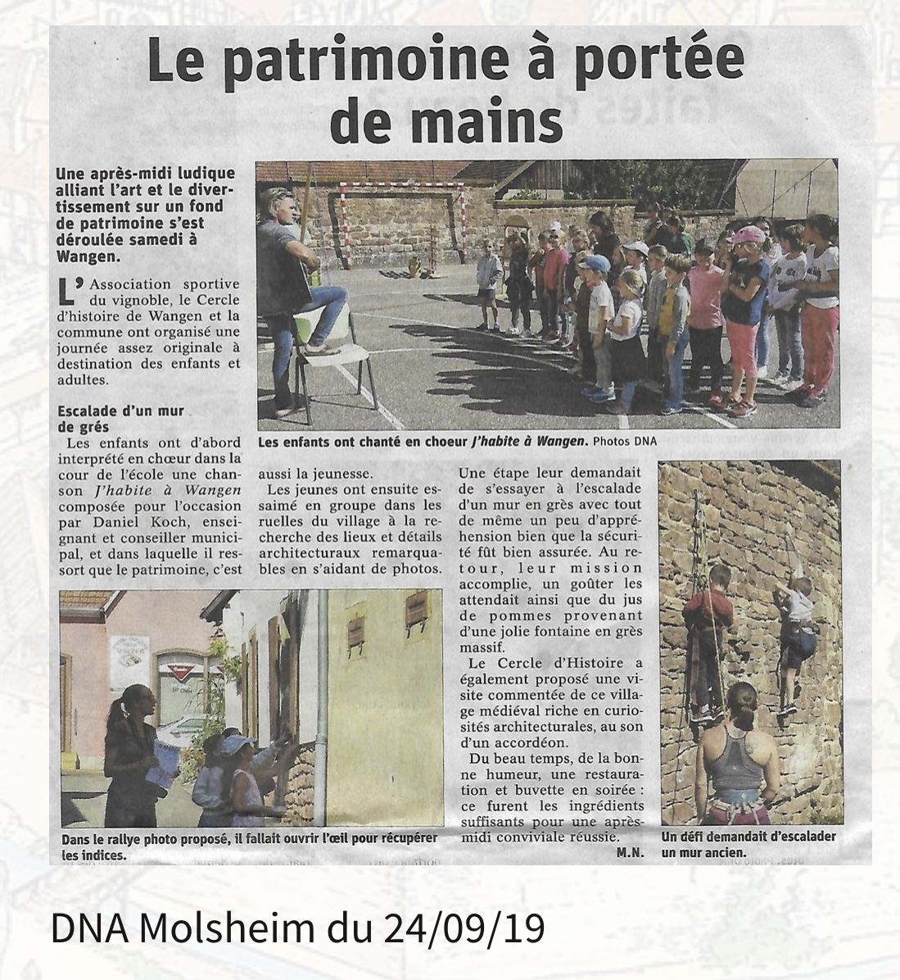
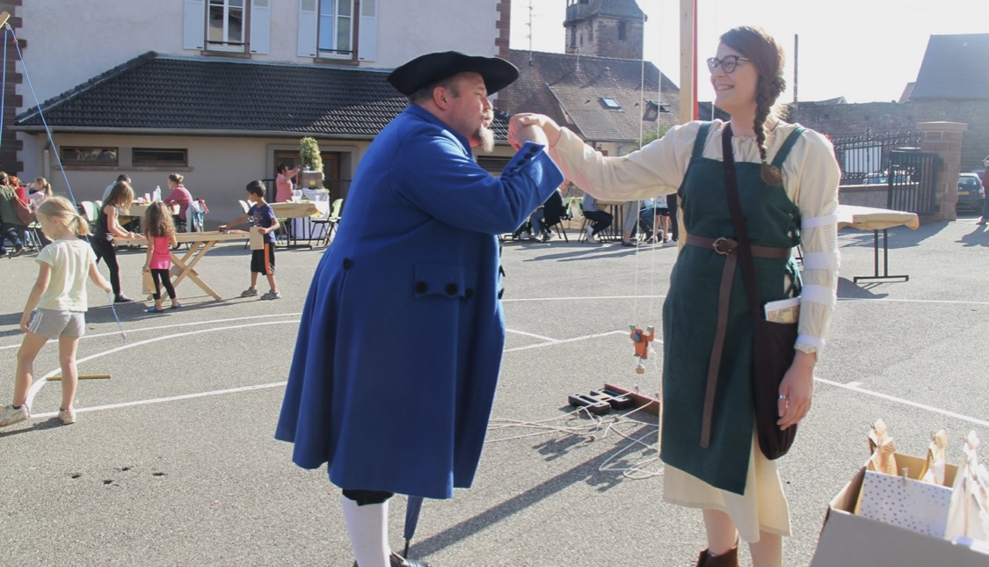

Slide 21
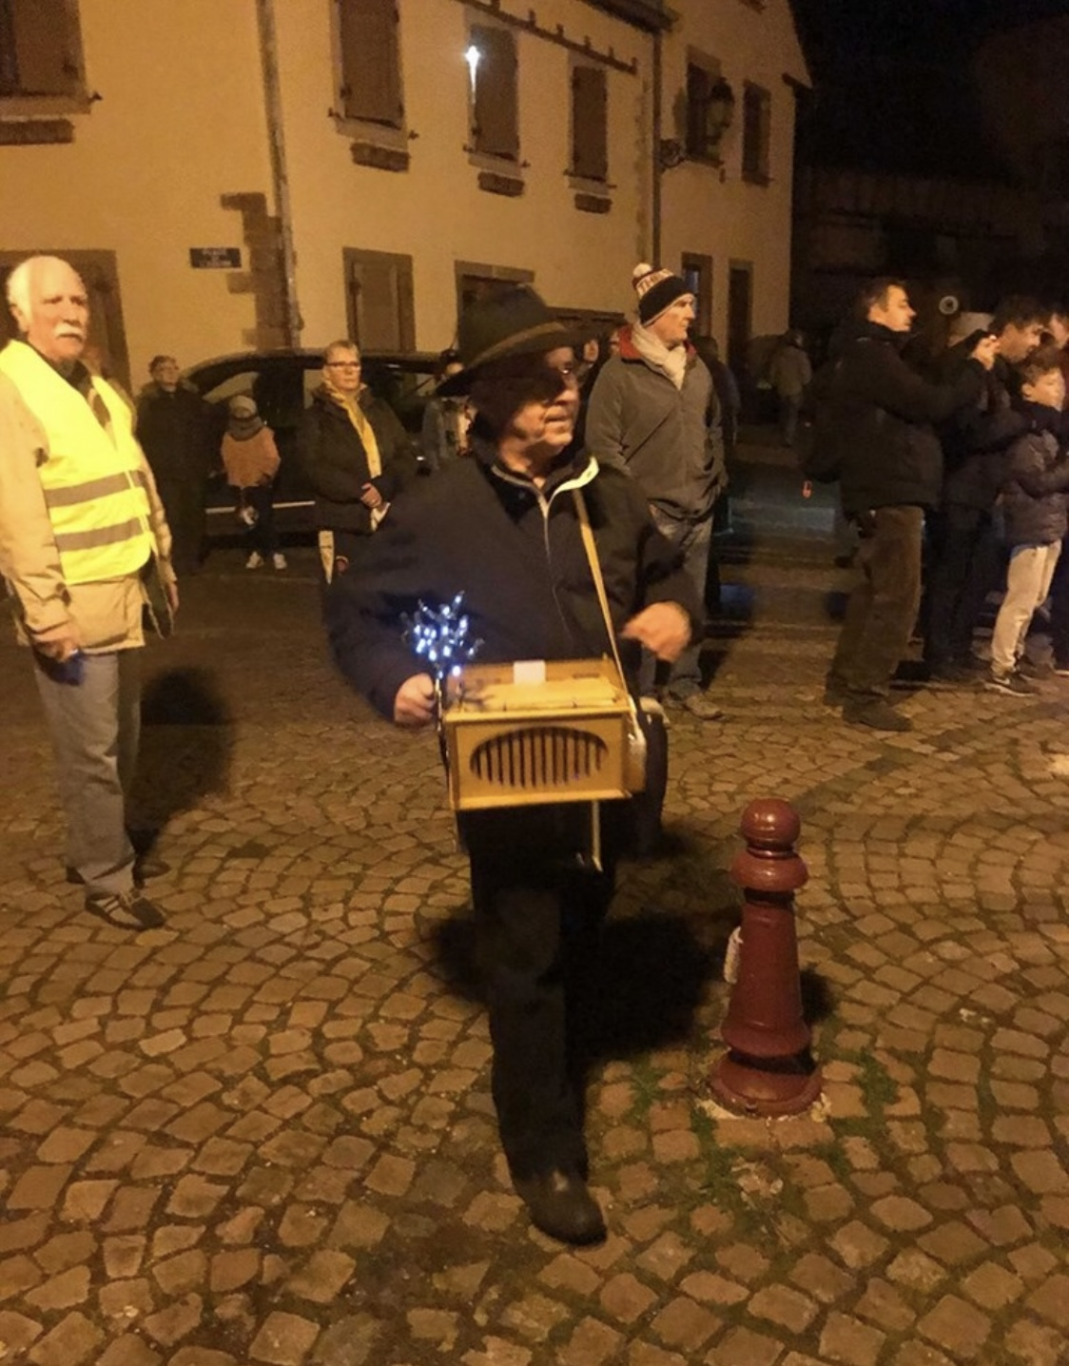
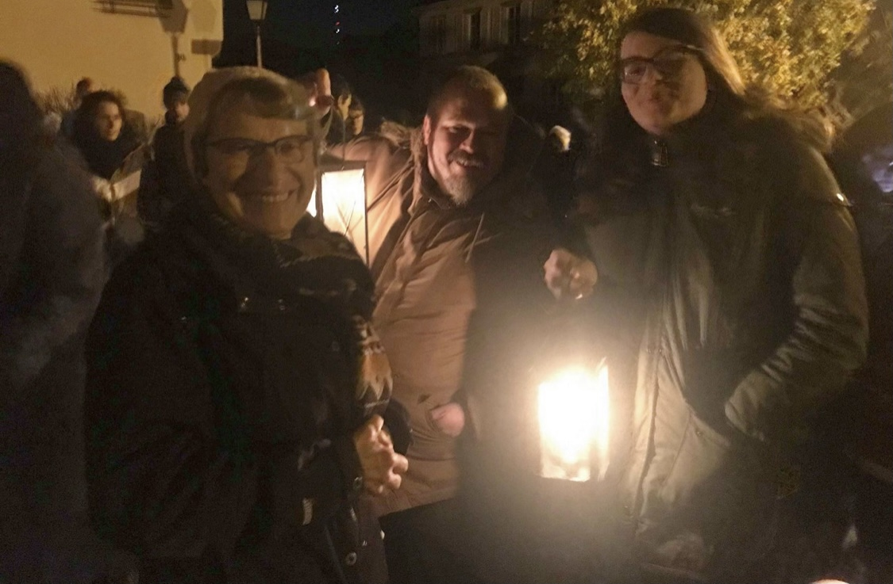
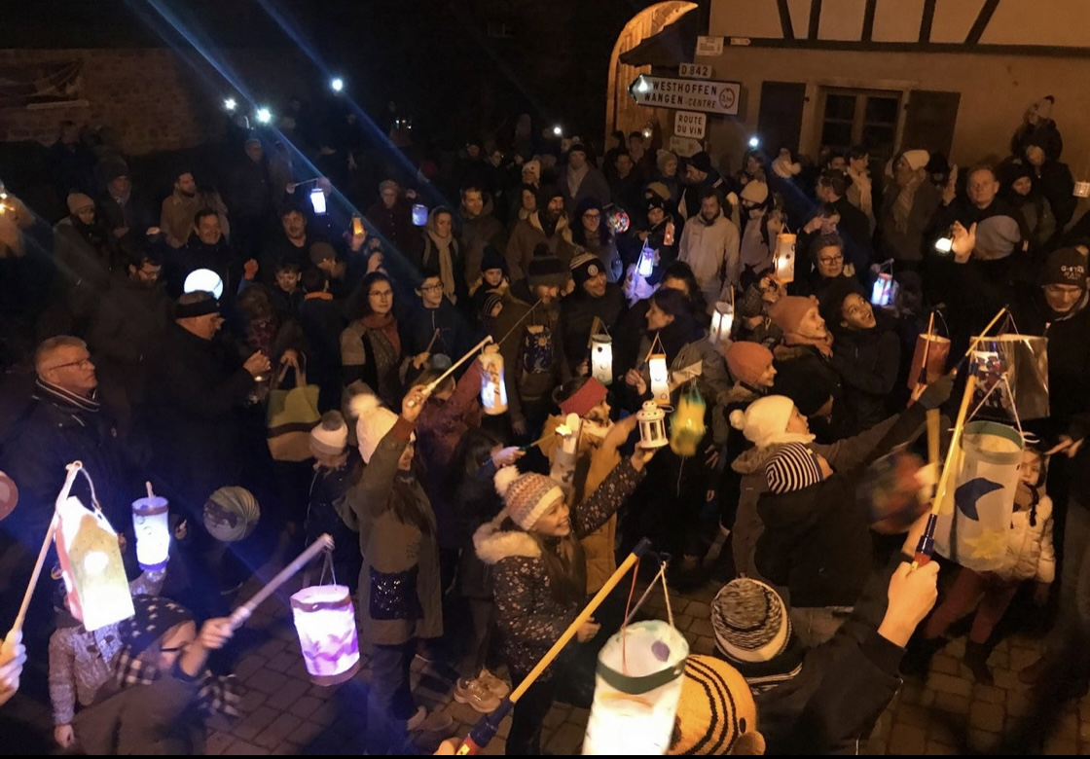
Promenade de la saint Martin 2019 200 personnes

Slide 22
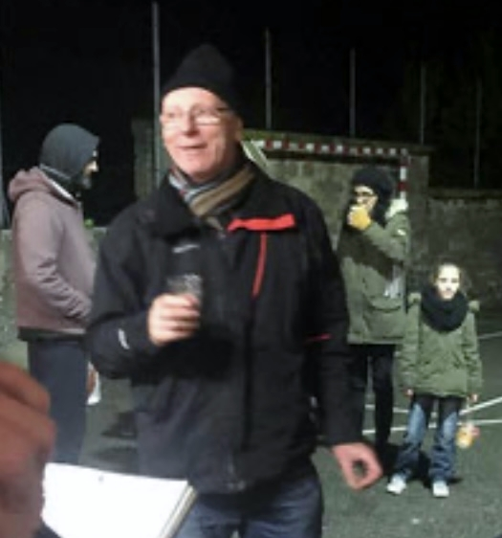
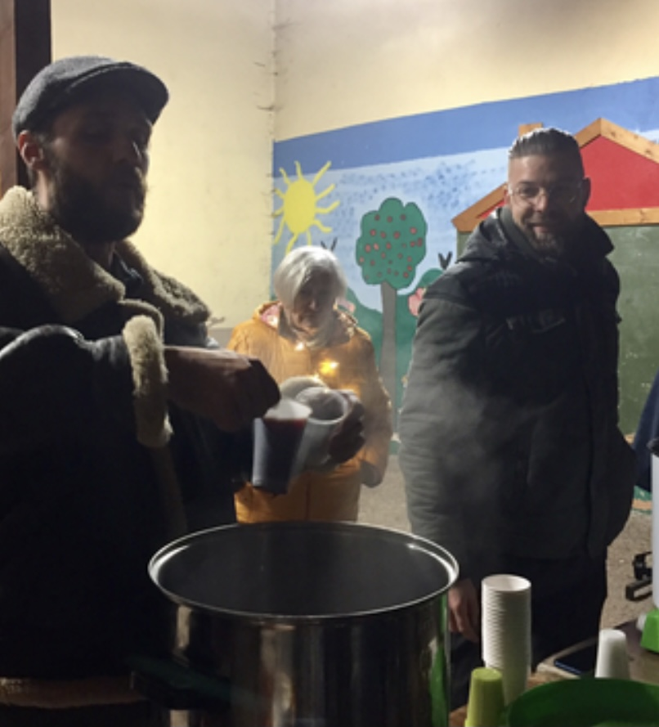
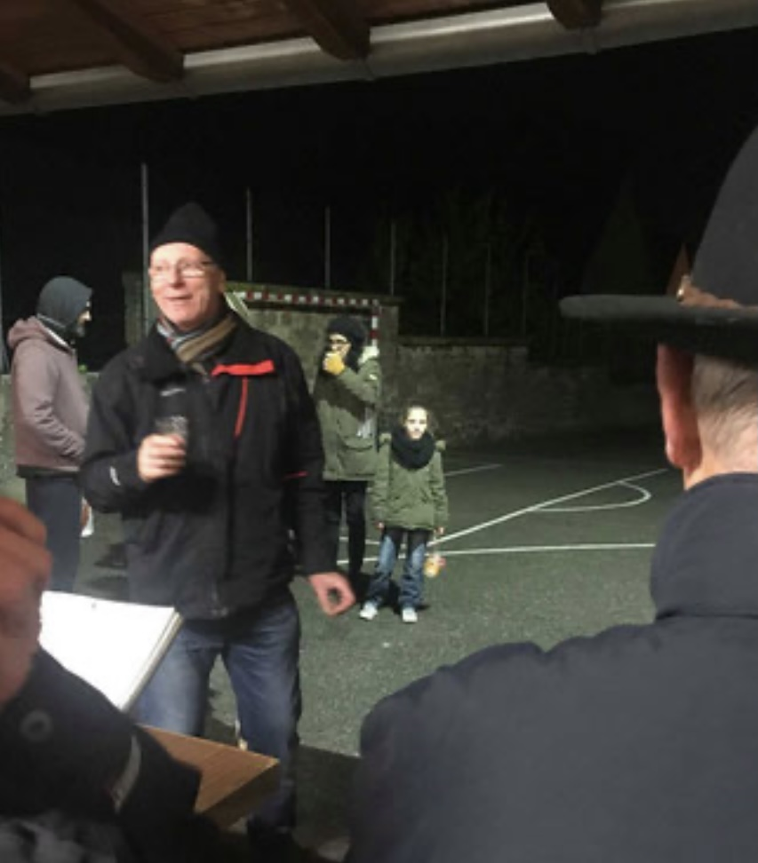
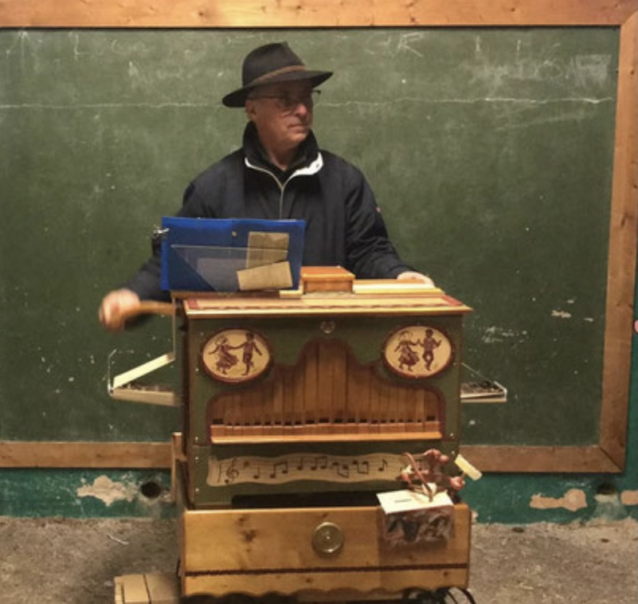
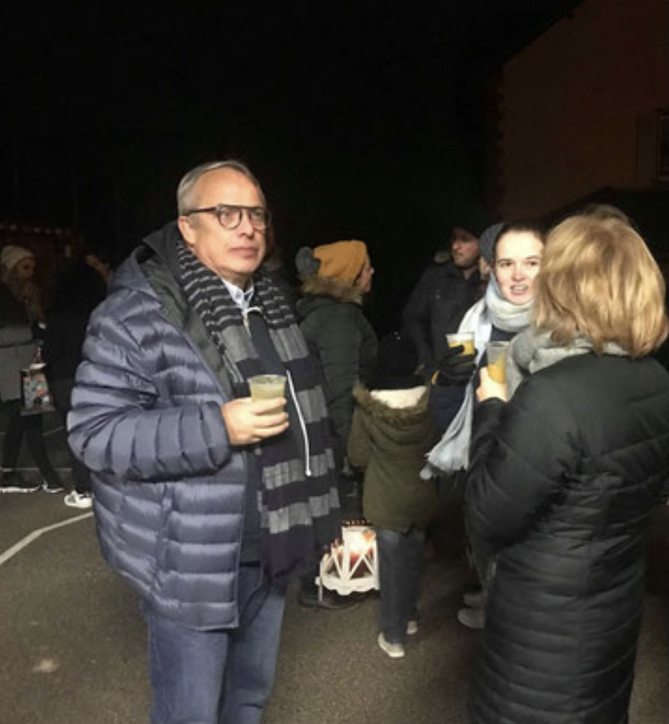
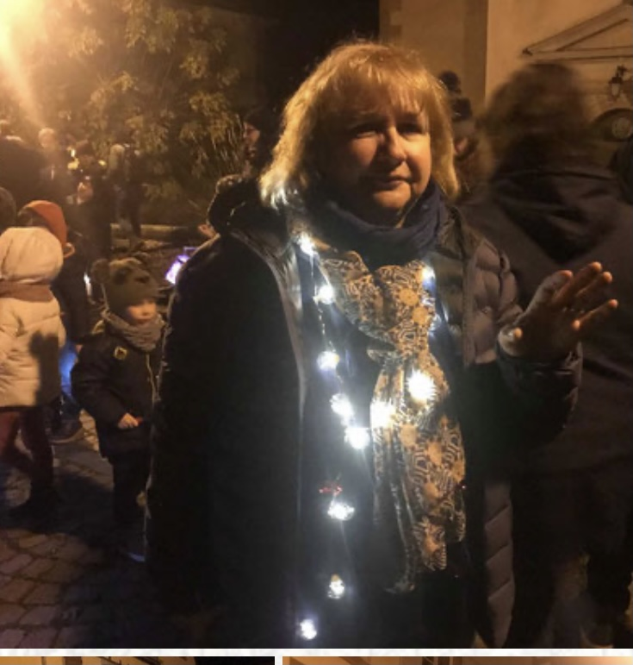
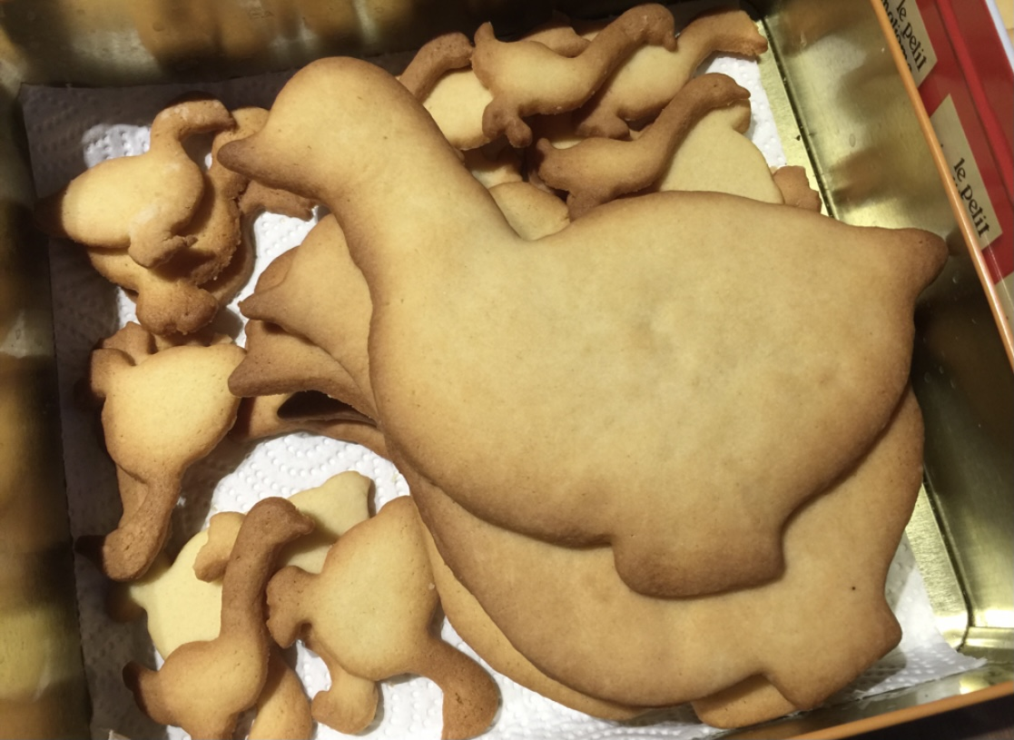
Saint Martin

Slide 23
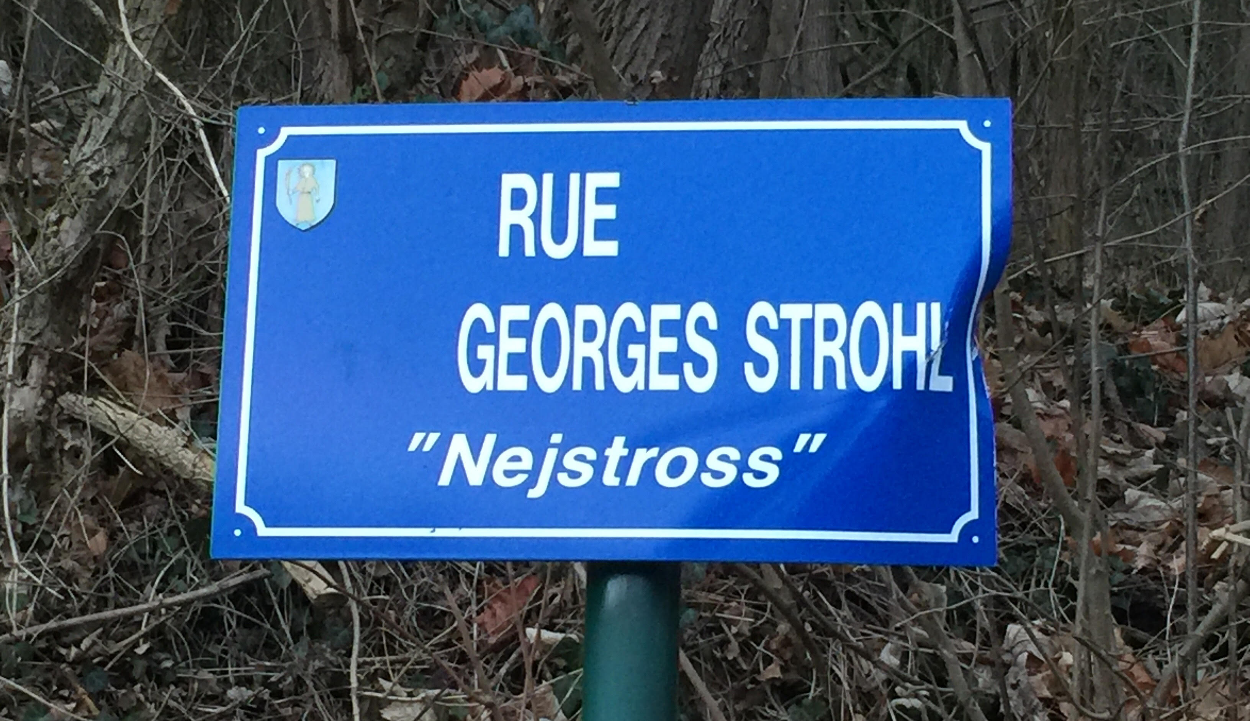
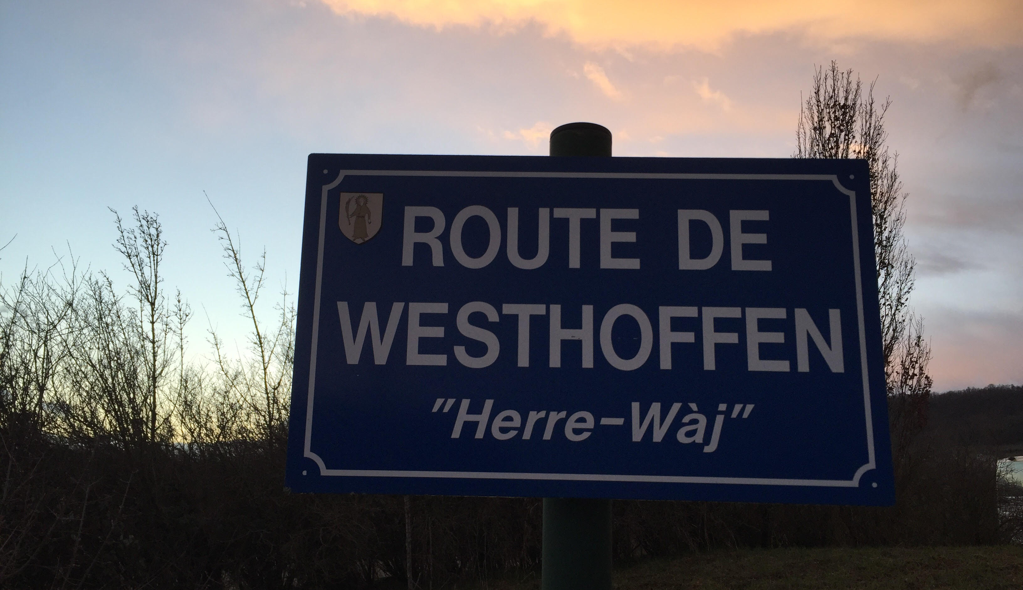
Mise en valeur des rues bilingues français-Alsacien Avec l’ADT –l’OLCA-Alsace20 Les noms doivent correspondre à une histoire Janvier 2020

Slide 24
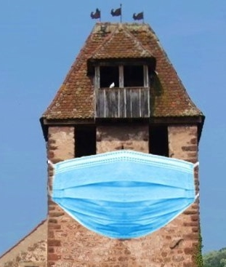
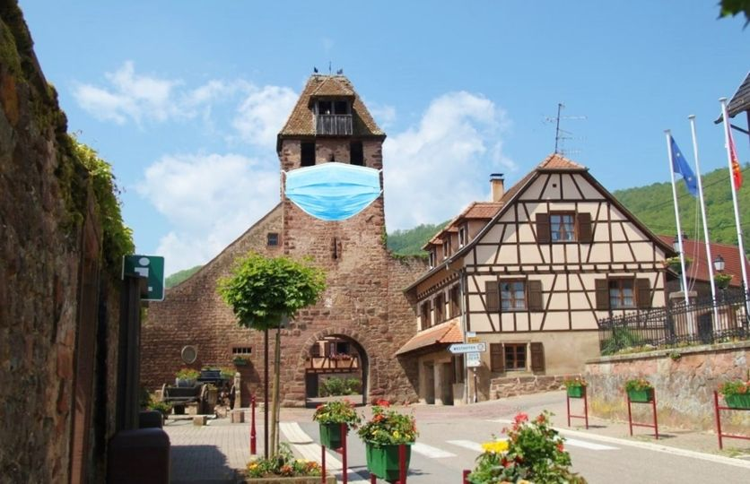
Les deux visites en alsacien sont annulées

Slide 25
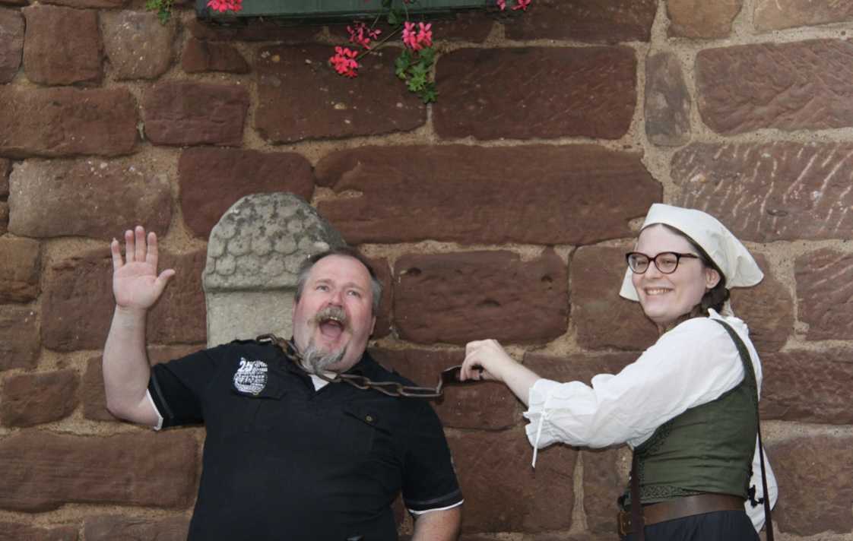
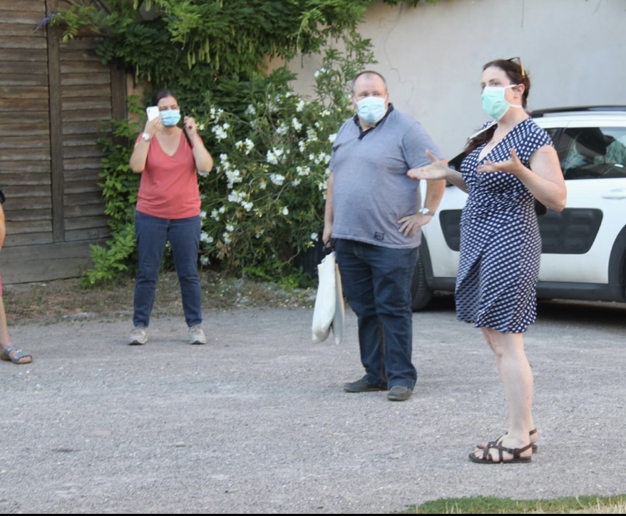
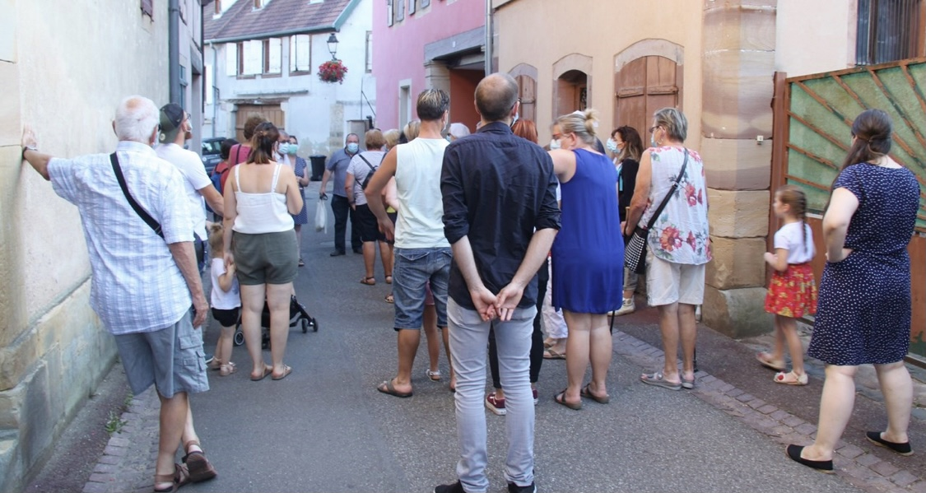
Visites du village été 2020 57 personnes

Slide 26
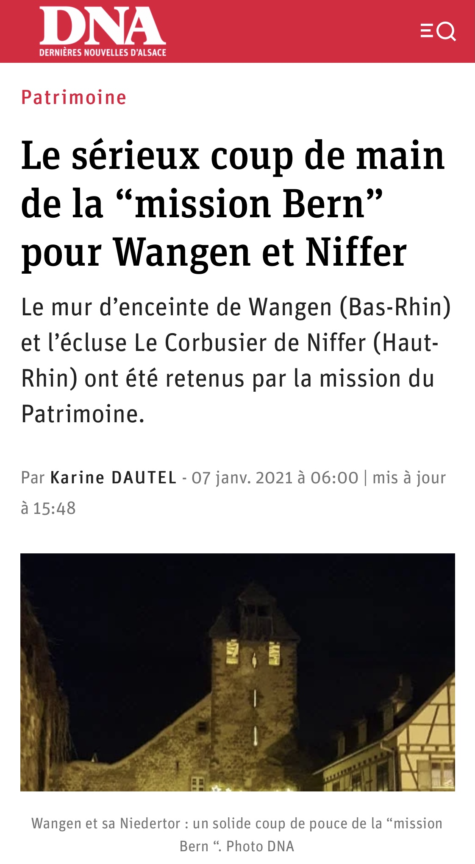
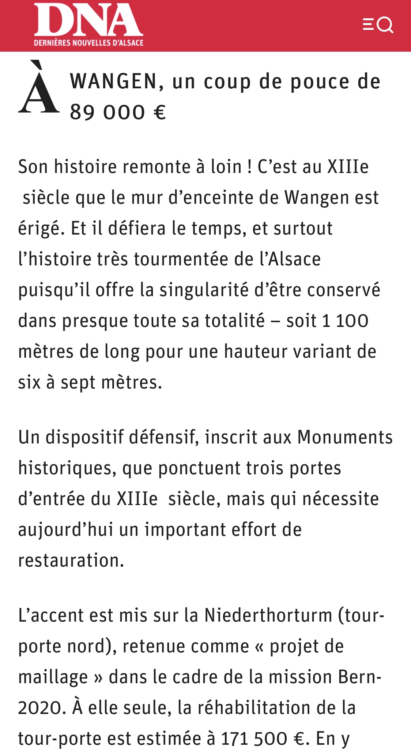
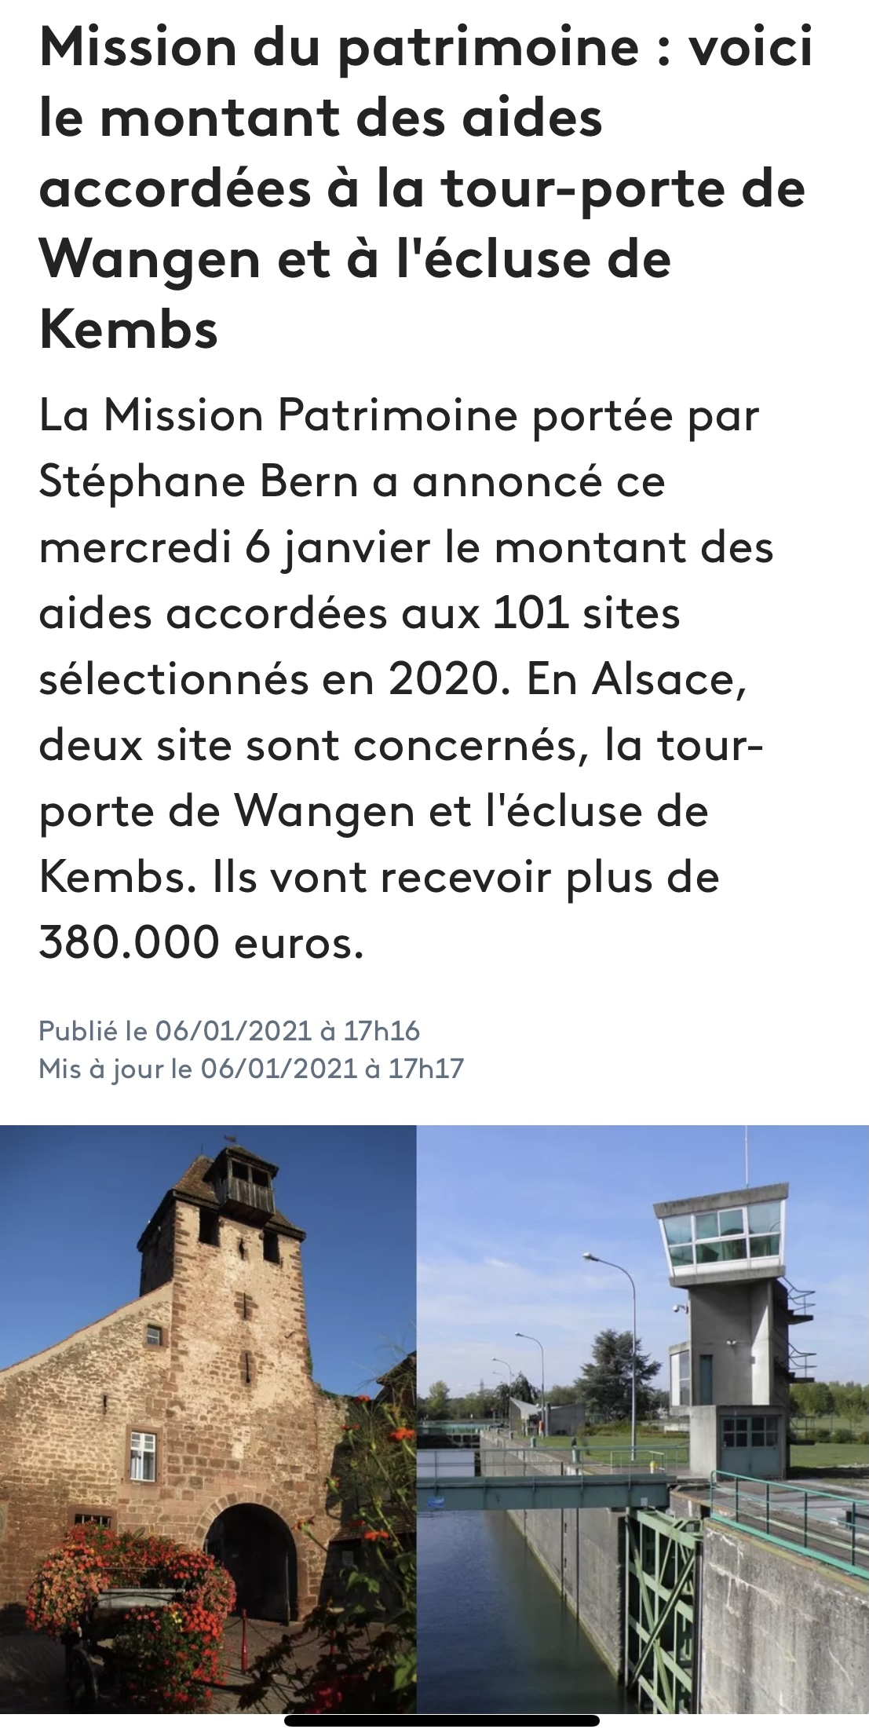
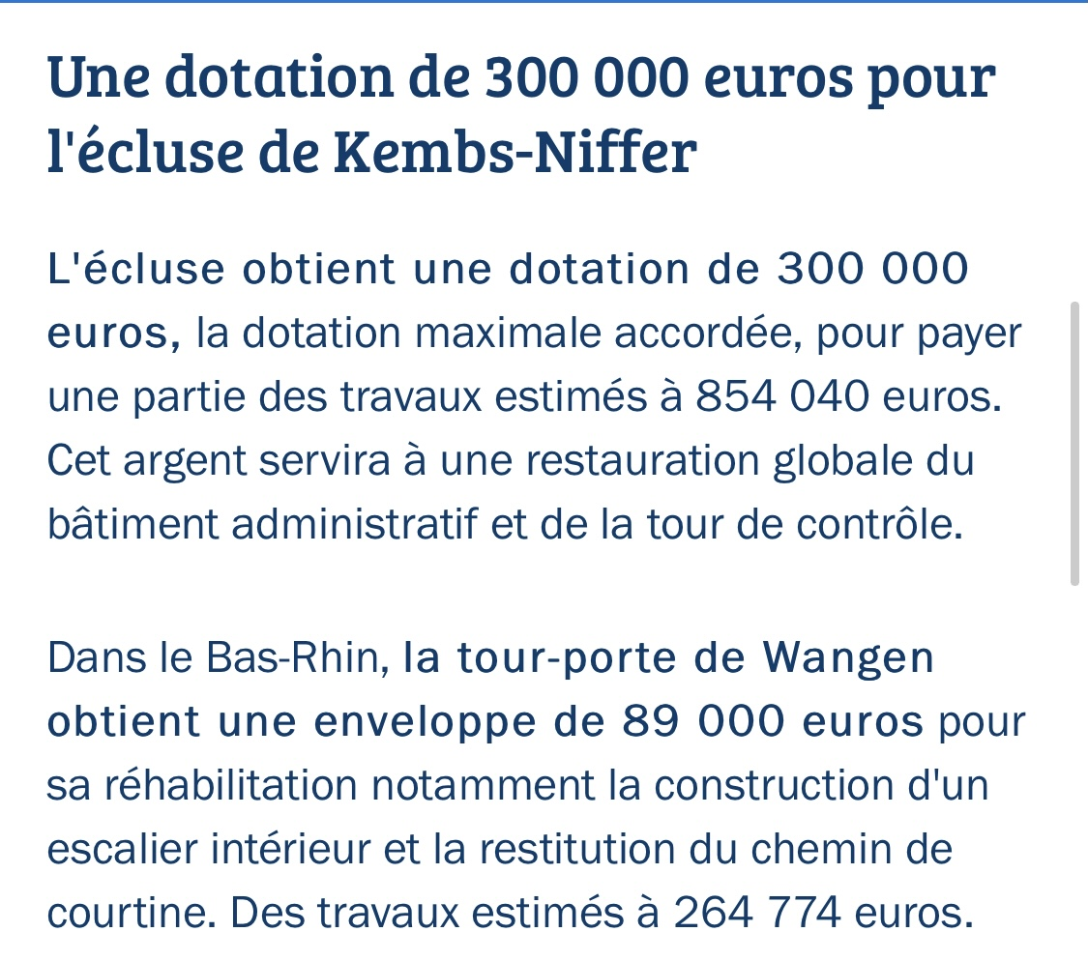
Loto du patrimoine et soutien de la fondation Bern Jean-Luc est référent CH auprès du conseil municipal

Slide 27
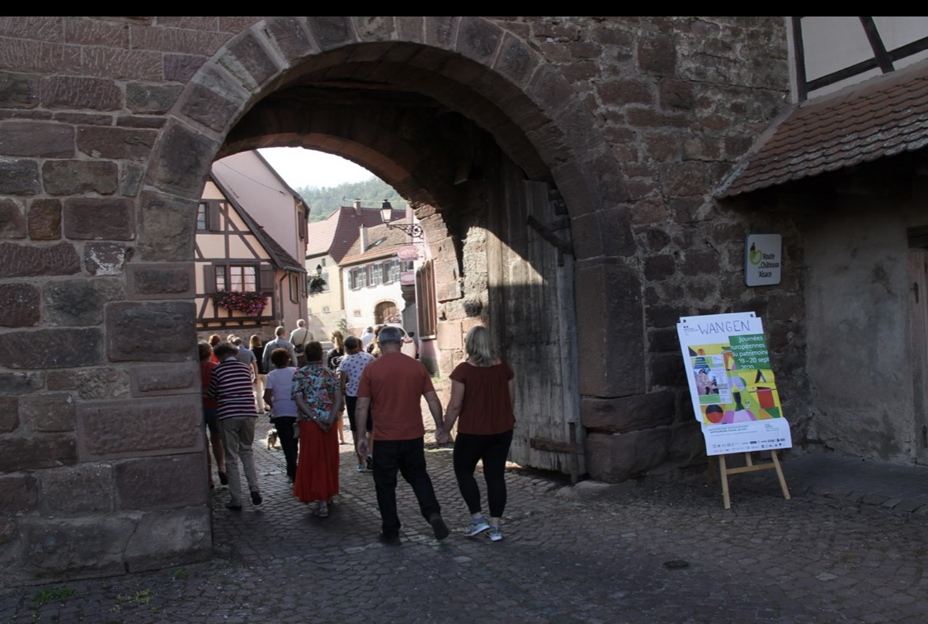
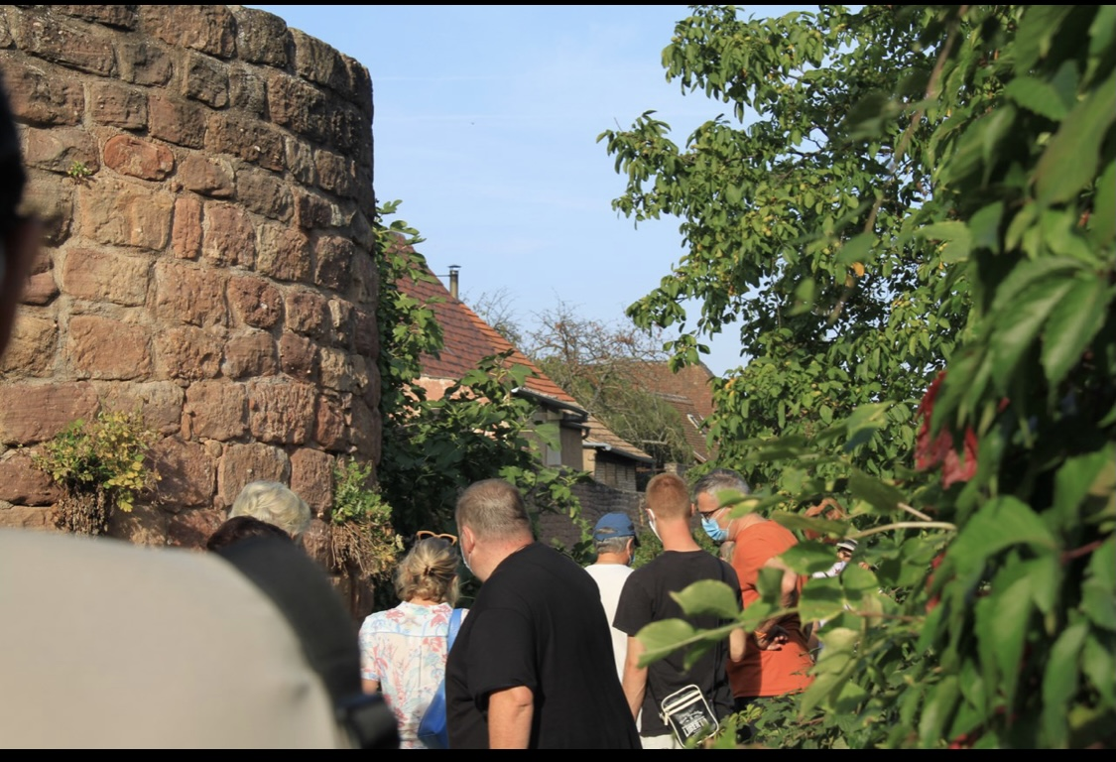
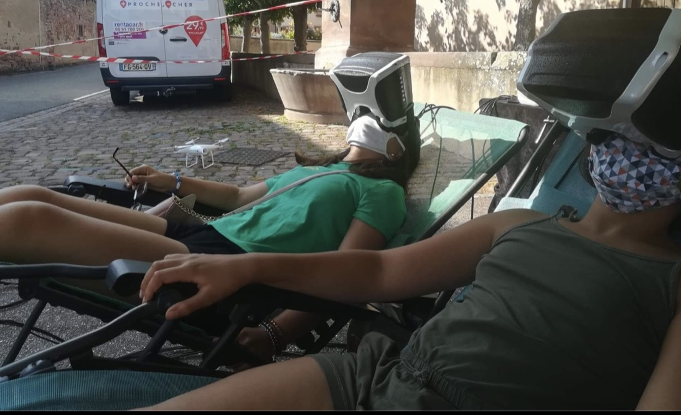
Journées européennes du patrimoine 2020 Animations rue du château-participation de Drone Alsace 50 personnes

Slide 28
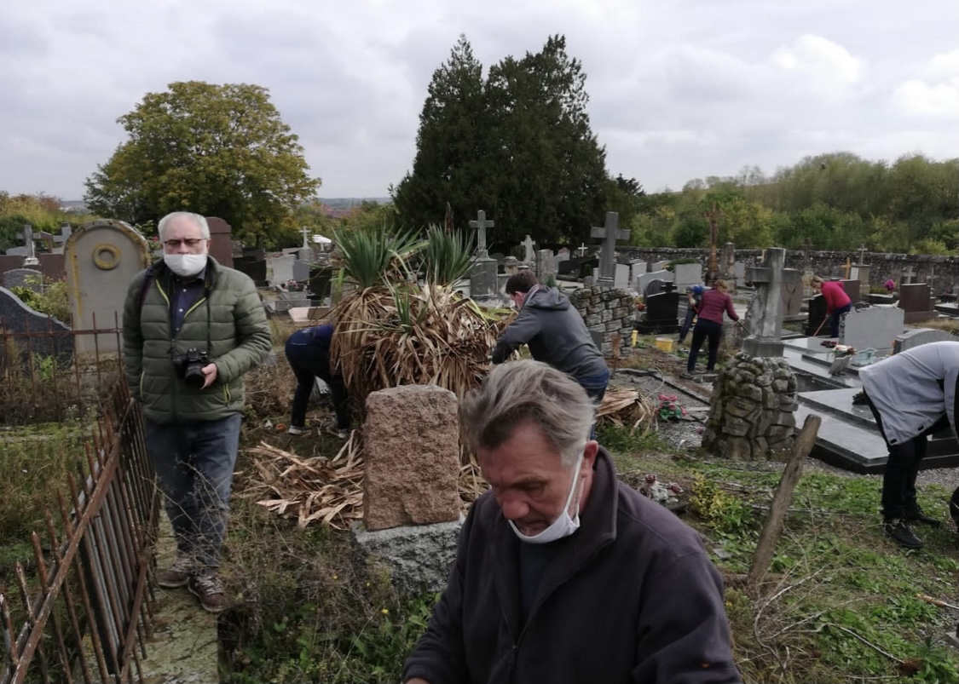
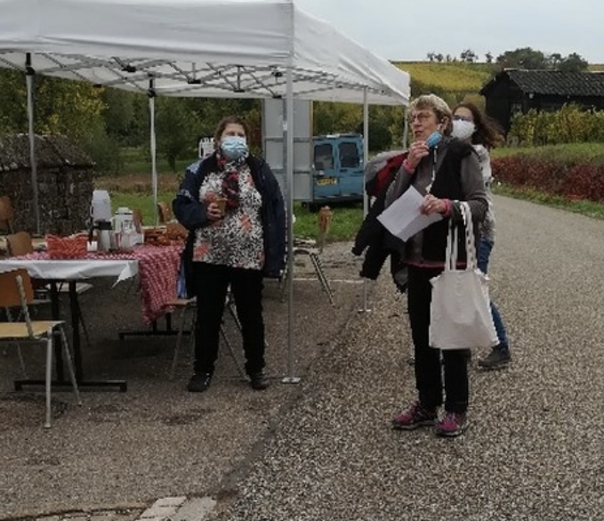
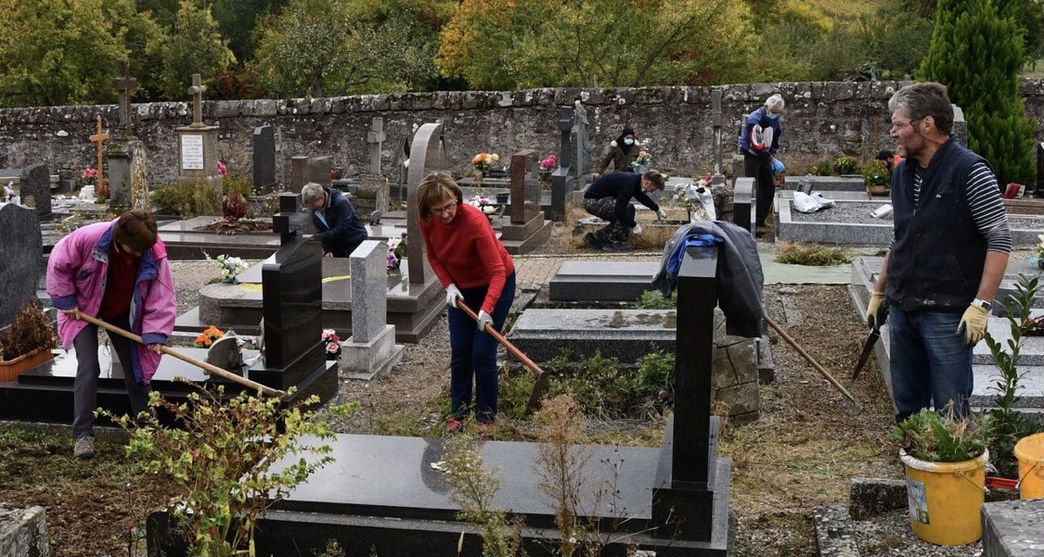
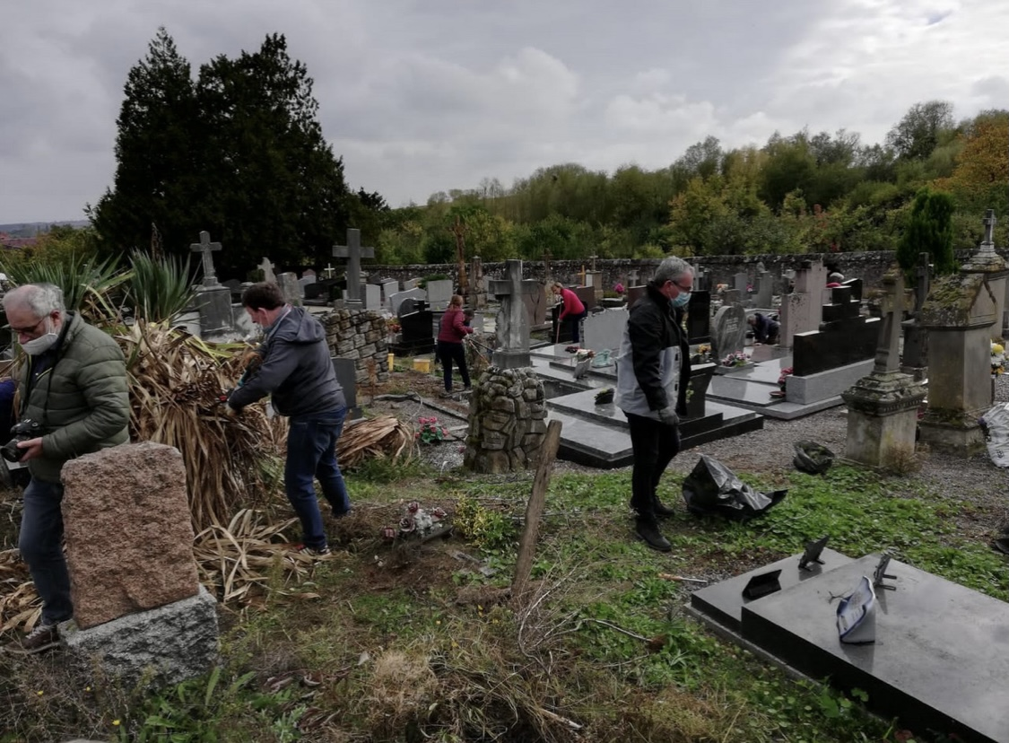
Nettoyage des allées du cimetière octobre 2020

Slide 29
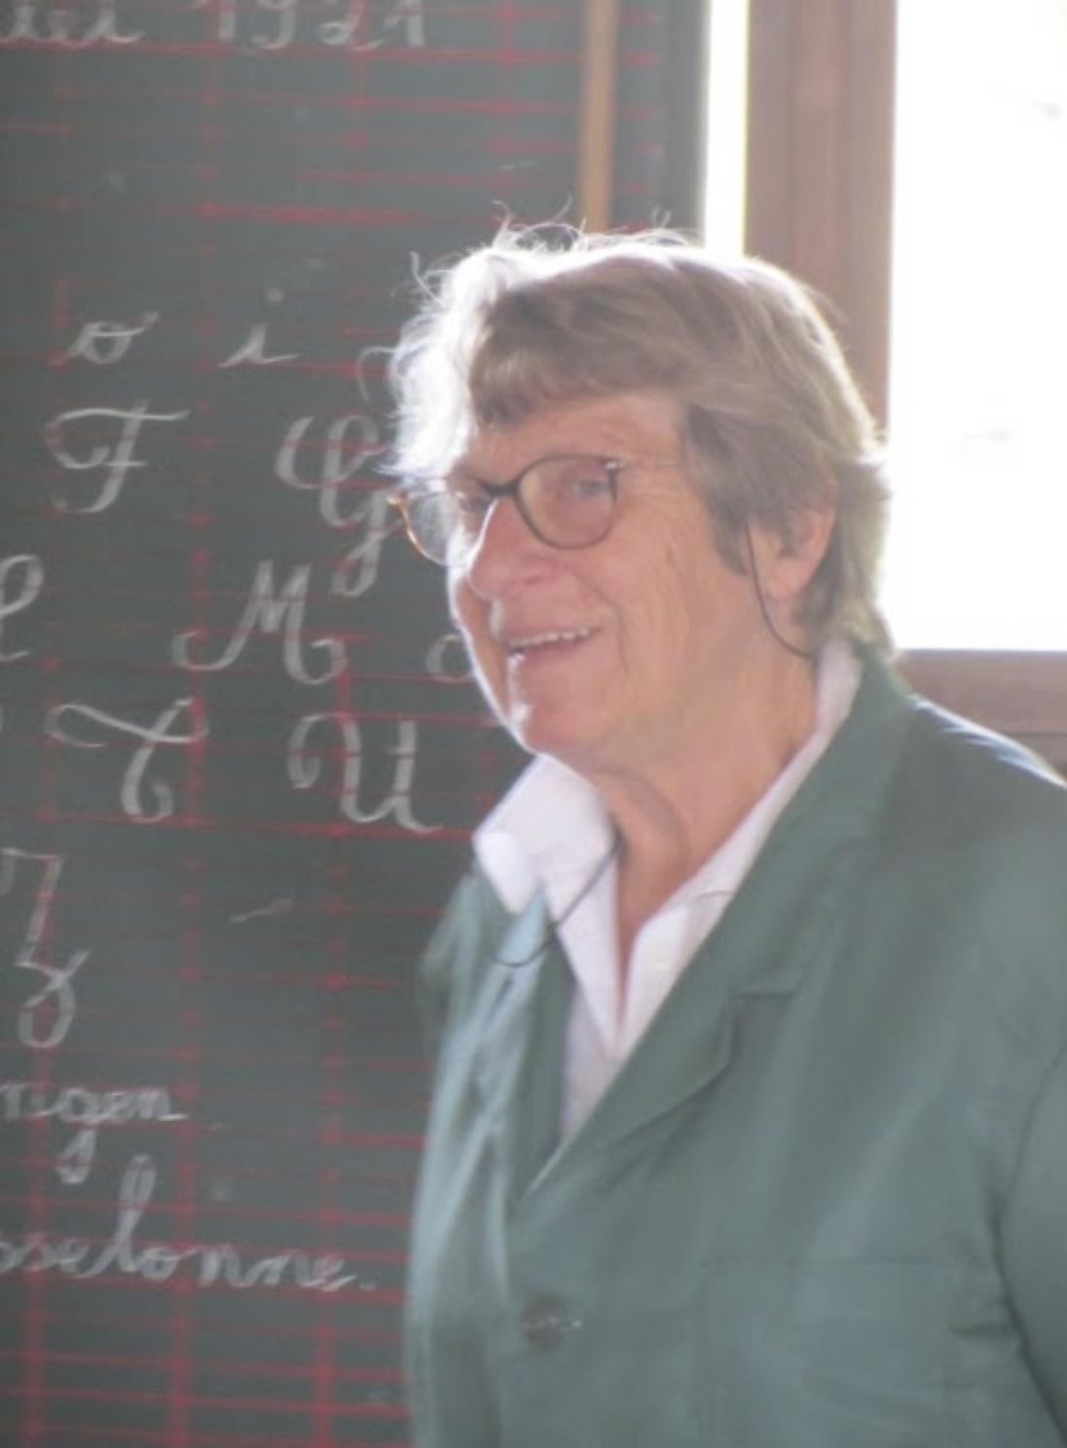
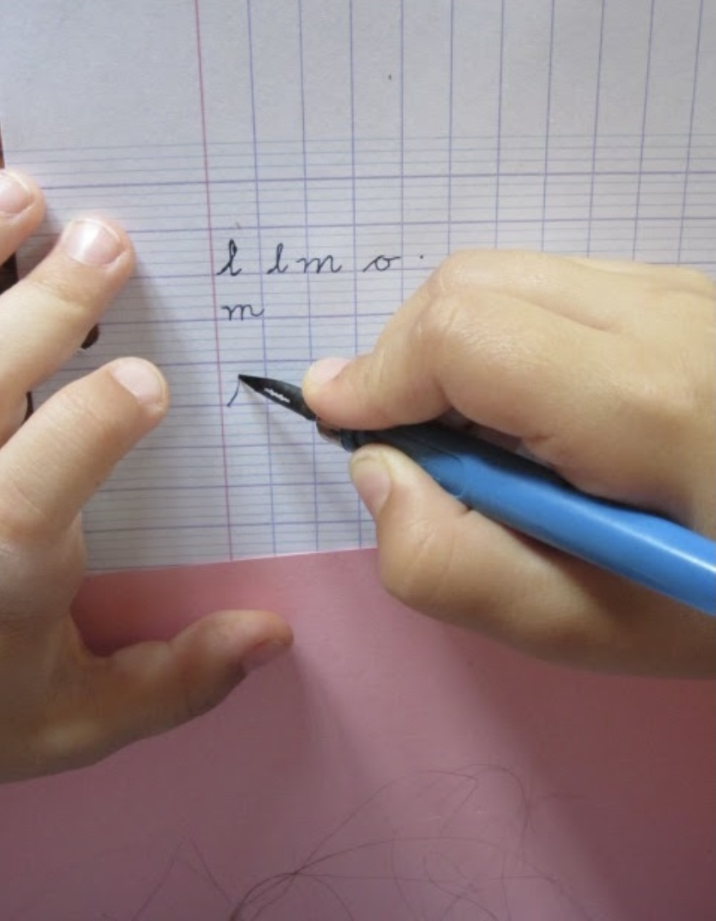
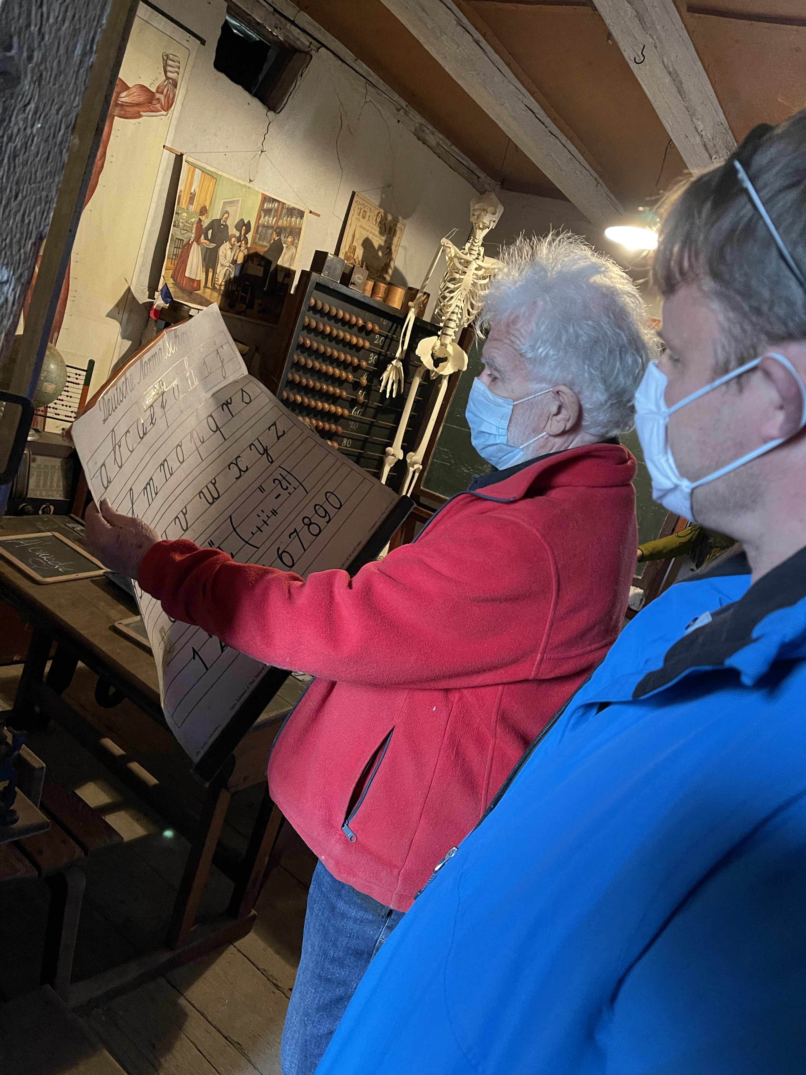
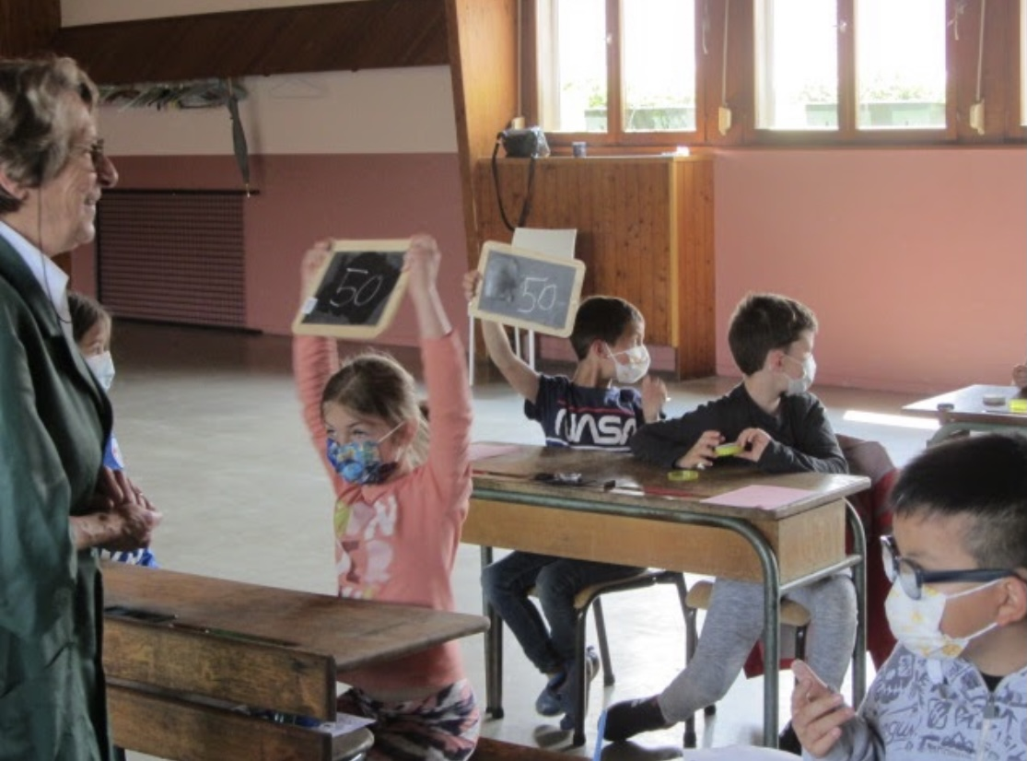
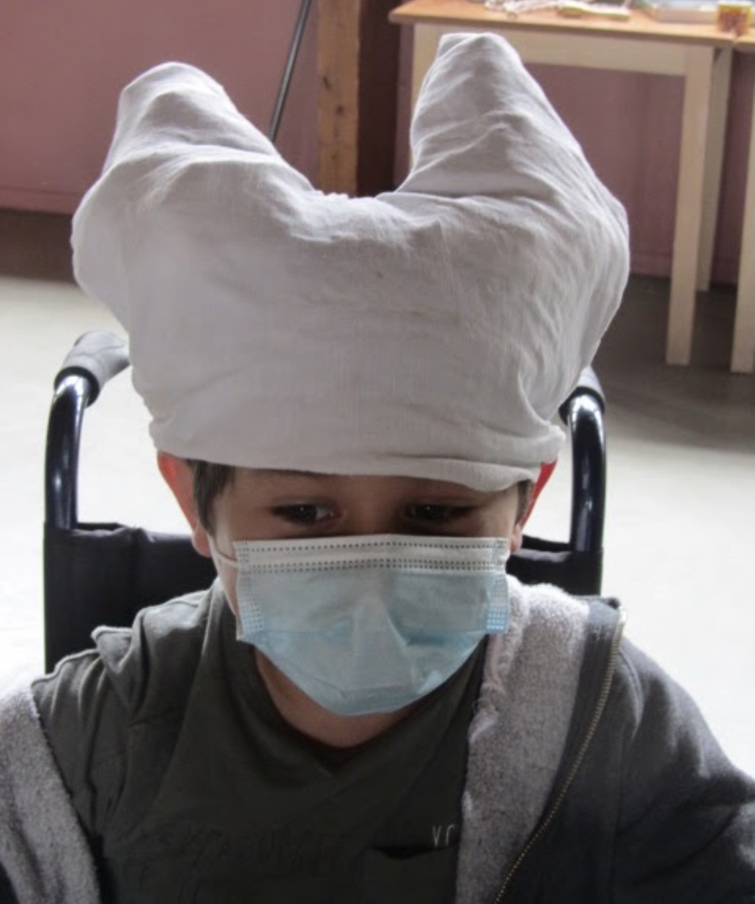
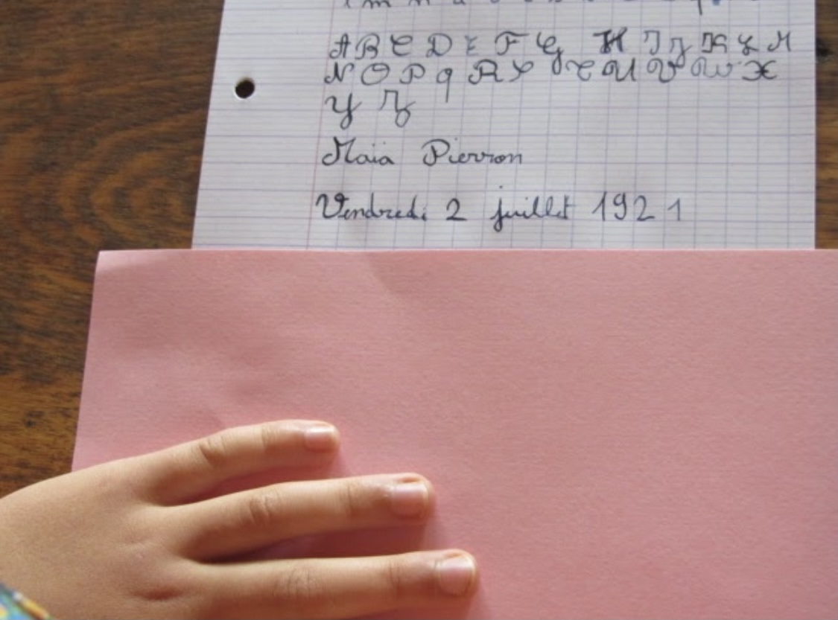
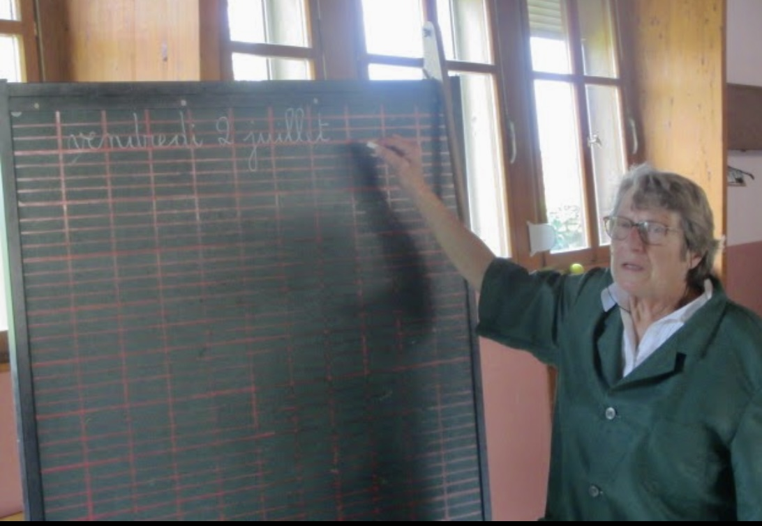
L’école d’autrefois avec R.Eglès et F.Uhlrich

Slide 30
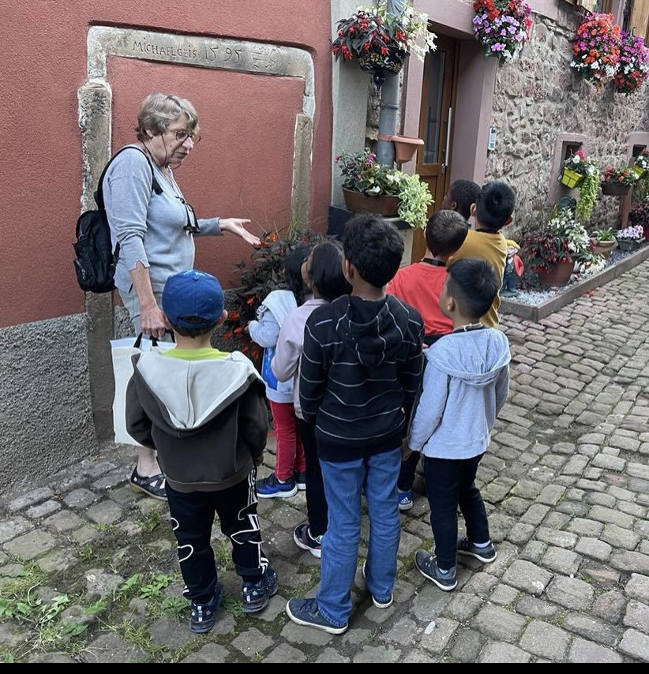
Visites du village été 2021 36 adultes -18 enfants + groupe de 20 personnes

Slide 31
Photo d’une assiette du Sommertor envoyée après une visite de l’été 2021 « Tenir le loup par les oreilles »

Slide 32
Journées européennes du patrimoine 2021 30 adultes -10 enfants-Visite du mur sud – Remerciements à Mme Hummel, à Florent et à la commune

Slide 34
Rapport financier

Slide 41
Rapport des réviseurs aux comptes Renouvellement des réviseurs aux comptes

Slide 42
Cotisations 2020 et 2021

Slide 43
Renouvellement des membres du bureau

Slide 44
Message de Sabine Jacobi
z

Slide 45
Projets futurs et en cours Signalétique patrimoniale

Slide 46
Relevés sur les maisons anciennes de Wangen par J.Claude Kuhn, président du Parc de la maison alsacienne, accompagné de J.Luc

Slide 47
Projet de sortie au château « favorite » de Rastatt Région de Baden-Baden en Allemagne –époque baroque- porcelaine et faïence

Slide 48
Saint Martin 2021 ?
z

Slide 49
Le cercle d’Histoire(s) de Wangen témoigne sa réelle reconnaissance et ses chaleureux remerciements à Gesine Déserbais pour son engagement et ses accomplissements au sein de l’association

Slide 51
Intervention de Monsieur le Maire

Slide 52
Clôture de l’assemblée Générale Merci de votre attention et de votre écoute
z

